Slide 1
TEORÍA ESPECIAL DE LA RELATIVIDAD
(RELATIVIDAD RESTRINGIDA)

Slide 2
ACONTECIMIENTOS HISTÓRICOS
1861 Ecuaciones de Maxwell
1887 Experimento de Michelson y Morley
1895 Transformación de Lorentz
1905 Teoría especial de la relatividad (Albert Einstein)
(artículo: Sobre la electrodinámica de los cuerpos móviles)
1915 Teoría general de la relatividad (Albert Einstein)
(Teoría del campo gravitatorio y otros trabajos posteriores)

Slide 3
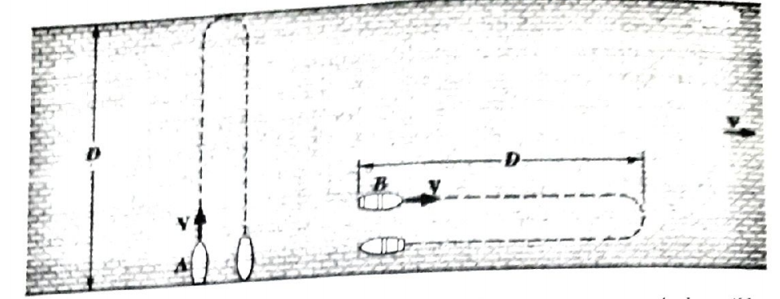
EXPERIMENTO DE MICHELSON Y MORLEY
INTRODUCCIÓN

Slide 4
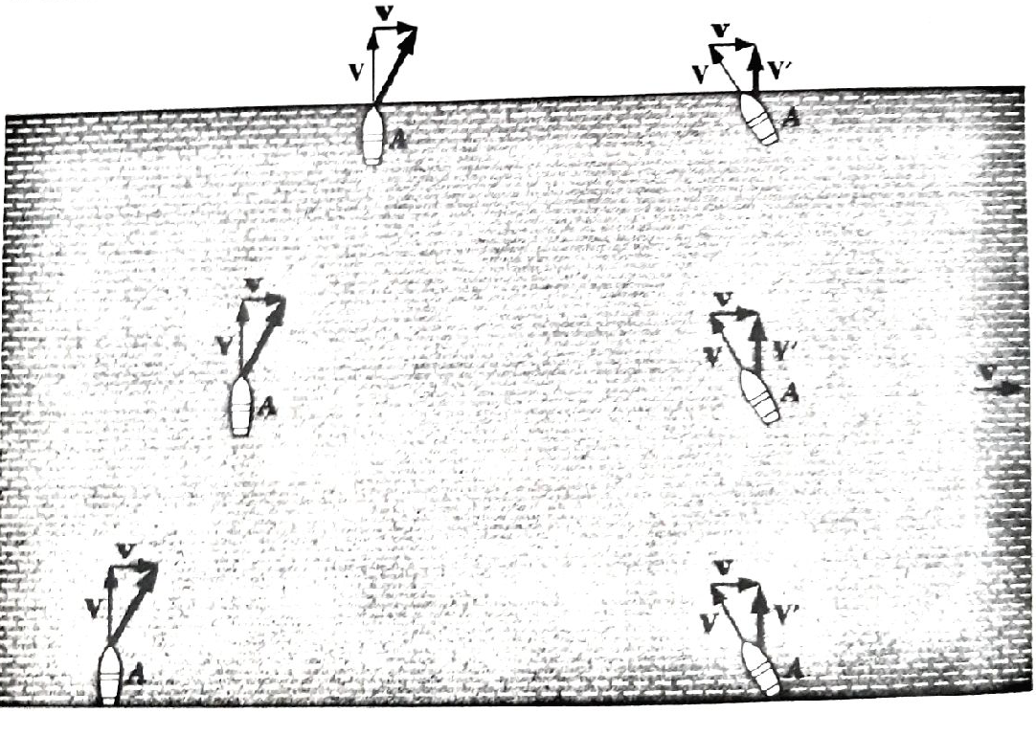

Slide 5
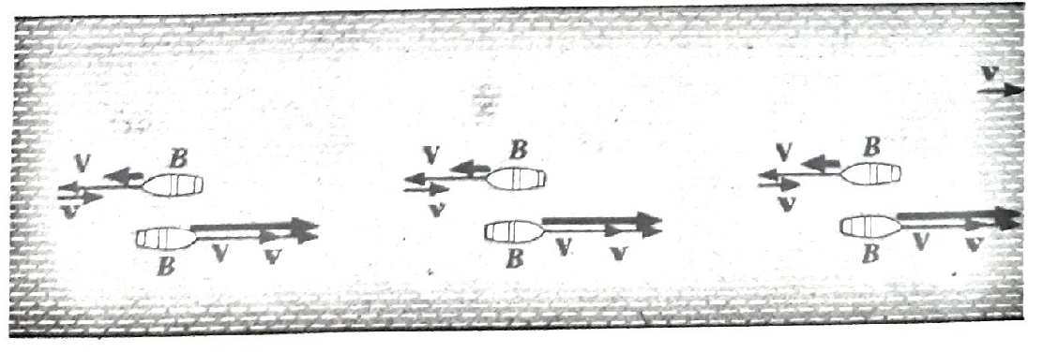

Slide 6
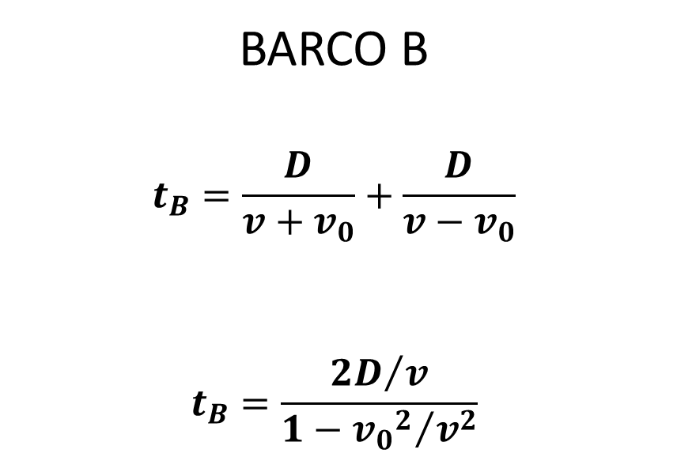
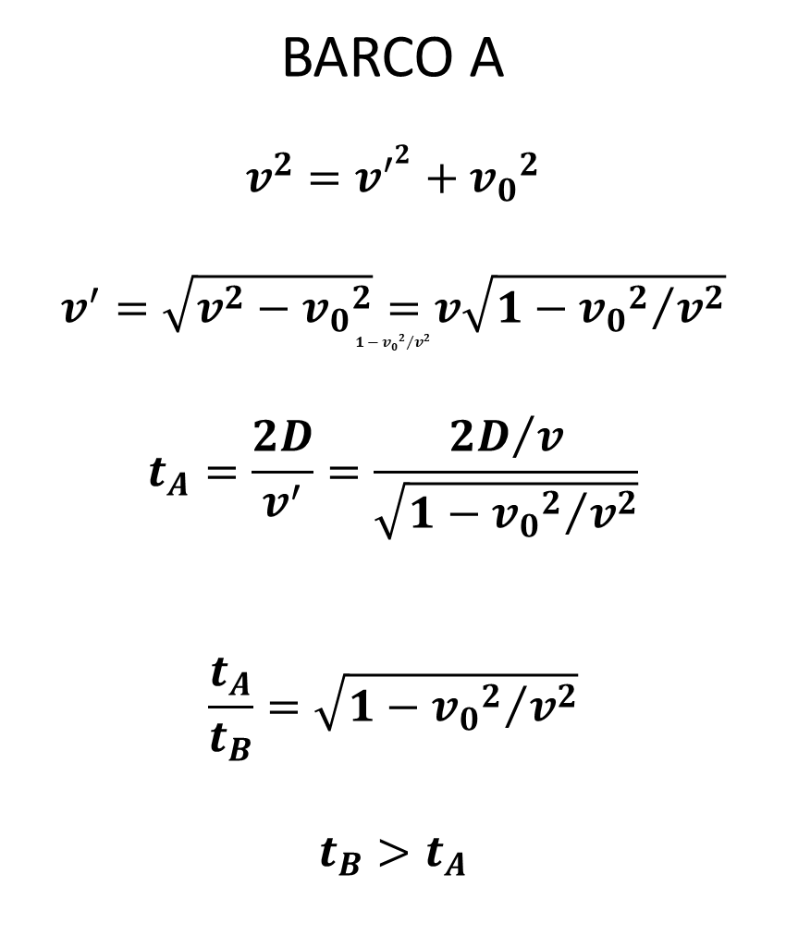
TIEMPOS QUE TARDAN LOS BARCOS EN IR Y VOLVER
BARCO A
$$v^{2}=v^{′^{2}}+{v_{0}}^{2}$$
$$v^{′}=\sqrt{v^{2}−{v_{0}}^{2}}=v\sqrt{1−{{v_{0}}^{2}}/{v^{2}}}$$
$$1−{{v_{0}}^{2}}/{v^{2}}$$
$$t_{A}=\frac{2D}{v^{′}}=\frac{{2D}/v}{\sqrt{1−{{v_{0}}^{2}}/{v^{2}}}}$$
$$\frac{t_{A}}{t_{B}}=\sqrt{1−{{v_{0}}^{2}}/{v^{2}}}$$
$$t_{B}>t_{A}$$
BARCO B
$$t_{B}=\frac{D}{v+v_{0}}+\frac{D}{v−v_{0}}$$
$$t_{B}=\frac{{2D}/v}{1−{{v_{0}}^{2}}/{v^{2}}}$$

Slide 7
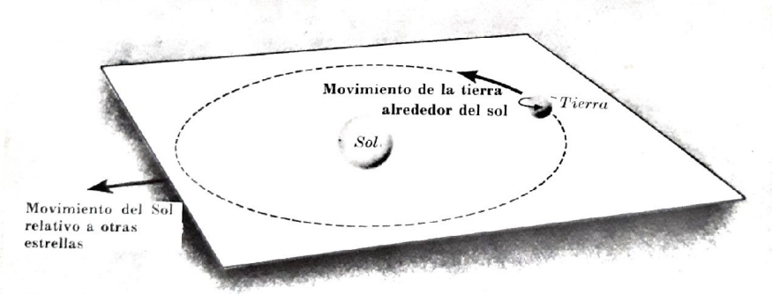

Si conocemos la velocidad común de ambos barcos y medimos la relación $\frac{t_{A}}{t_{B}}$ podemos determinar la velocidad $v_{0}$ del río.
El razonamiento empleado puede aplicarse al problema análogo del paso de ondas luminosas a través del éter. Si el espacio está lleno de éter, nos movemos a través del mismo a una velocidad por lo menos igual a la de rotación de la tierra alrededor del sol que es aproximadamente 30000 m/s y si el sol también está en movimiento nuestra velocidad a través del éter es todavía mayor.

Slide 8
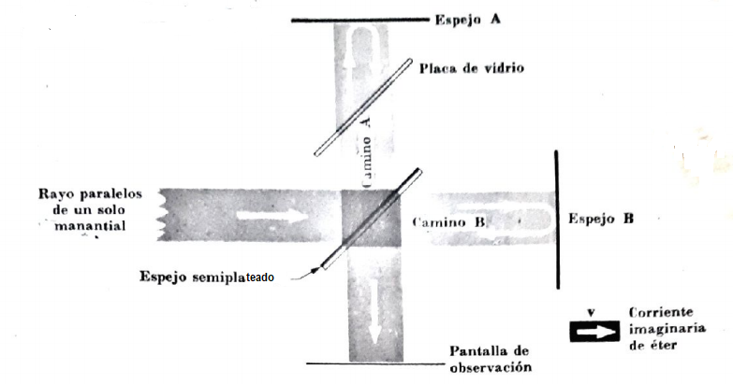
EXPERIMENTO DE MICHELSON Y MORLEY

Slide 9
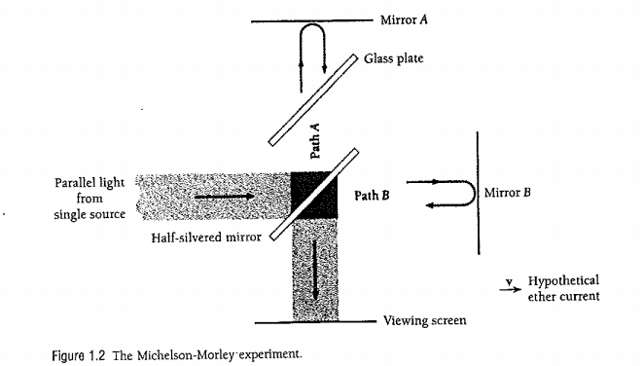

Slide 10
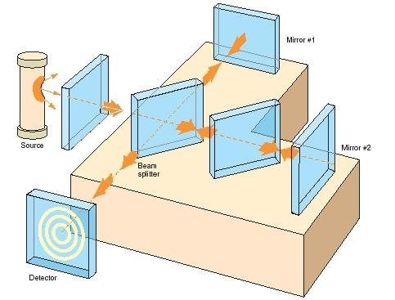
Otra perspectiva

Slide 11
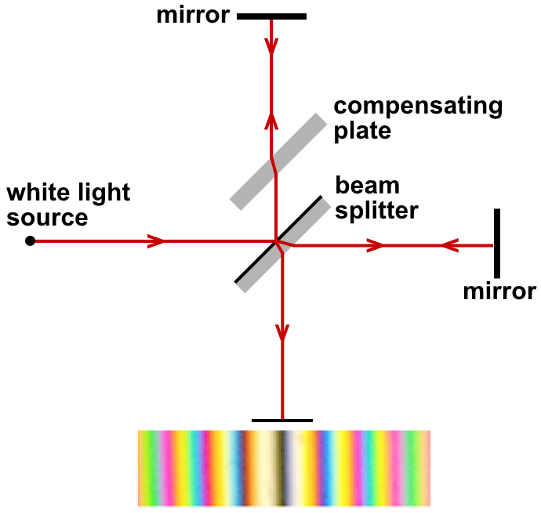

Slide 12
INEXISTENCIA DEL ÉTER
Para determinar el movimiento de la tierra a través del éter, Michelson y Morley utilizaron un par de rayos de luz formados por un espejo semiplateado, como en la figura. Una luz se dirige a un espejo a lo largo de un camino perpendicular a la corriente de éter y la otra se dirige a un espejo a lo largo de un camino paralelo a la corriente de éter. Ambos haces terminan en la misma pantalla de visualización. La placa de vidrio transparente asegura que ambos rayos pasen por el mismo espesor de aire y vidrio. Si los tiempos de tránsito de los dos haces son iguales, llegarán a la pantalla en fase e interferirán constructivamente. Sin embargo, una corriente de éter debida al movimiento de la tierra paralelo a uno de los haces provocaría que los haces tuvieran un tránsito diferente y el resultado sería una interferencia destructiva en la pantalla.

Slide 13
LA TEORÍA ESPECIAL DE LA RELATIVIDAD
El movimiento es siempre respecto de un sistema de referencia
PRIMER POSTULADO (Principio de relatividad)
Las leyes de la física son las mismas respecto de todos los sistemas de referencia inerciales.
SEGUNDO POSTULADO
La velocidad de la luz (*) en el vacío es la misma respecto de todos los sistemas de referencia inerciales.
(*) en realidad es la rapidez de la luz

Slide 14
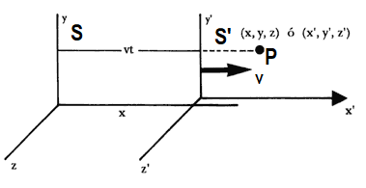

LA TRANSFORMACIÓN DE GALILEO
$$\left\{\begin{aligned}x^{′}=x−vt \\ y^{′}=y \\ z^{′}=z \\ t^{′}=t \end{aligned}\right.$$
$\left\{\begin{aligned}v_{x}^{′}=\frac{dx′}{dt′}=v_{x}−v \\ v_{y}^{′}=\frac{dy′}{dt′}=v_{y} \\ v_{z}^{′}=\frac{dz′}{dt′}=v_{z} \end{aligned}\right.$
$\left\{\begin{aligned}a_{x}^{′}=a_{x} \\ a_{y}^{′}=a_{y} \\ a_{z}^{′}=a_{z} \end{aligned}\right.$ $c^{′}=c−v$

Slide 15
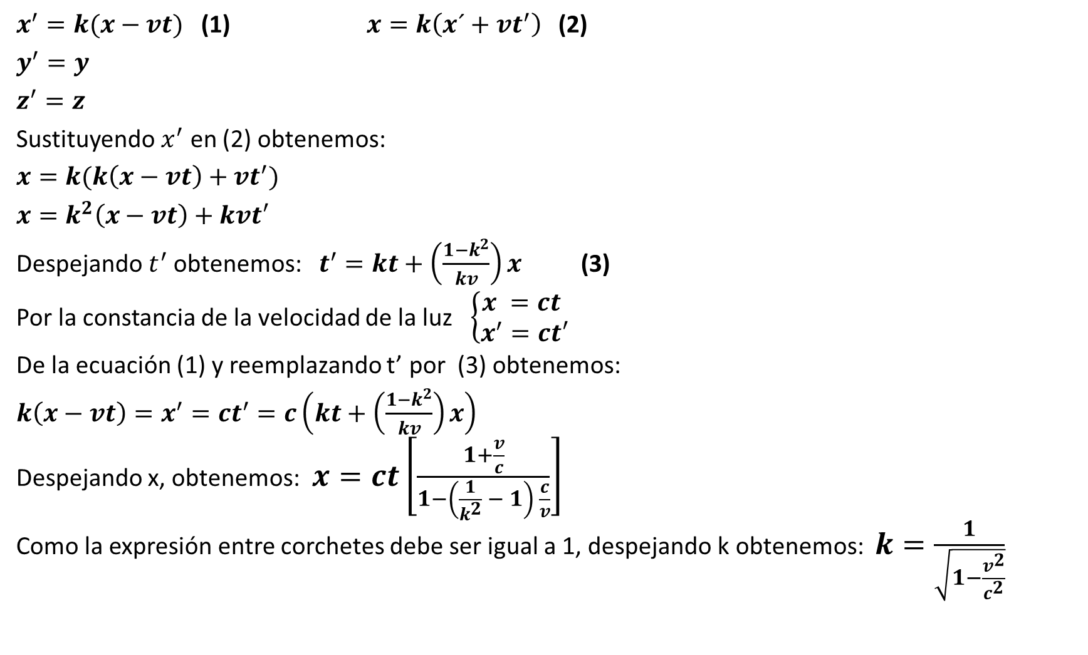
TRANSFORMACIÓN DE LORENTZ
$x^{′}=k(x−vt)$ (1) $x=k\left(x´+vt^{′}\right)$ (2)
$y^{′}=y$
$z^{′}=z$
Sustituyendo $x^{′}$ en (2) obtenemos:
$x=k(k\left(x−vt\right)+vt^{′})$
$x=k^{2}\left(x−vt\right)+kvt′$
Despejando$t^{′}$ obtenemos: $t^{′}=kt+\left(\frac{1−k^{2}}{kv}\right)x$ (3)
Por la constancia de la velocidad de la luz $\left\{\begin{aligned}x =ct \\ x^{′}=ct′\end{aligned}\right.$
De la ecuación (1) y reemplazando t’ por (3) obtenemos:
$k\left(x−vt\right)=x^{′}=ct^{′}=c\left(kt+\left(\frac{1−k^{2}}{kv}\right)x\right)$
Despejando x, obtenemos: $x=ct\left[\frac{1+\frac{v}{c}}{1−\left(\frac{1}{k^{2}} − 1\right) \frac{c}{v}}\right]$
Como la expresión entre corchetes debe ser igual a 1, despejando k obtenemos: $k=\frac{1}{\sqrt{1−\frac{v^{2}}{c^{2}}}}$

Slide 16
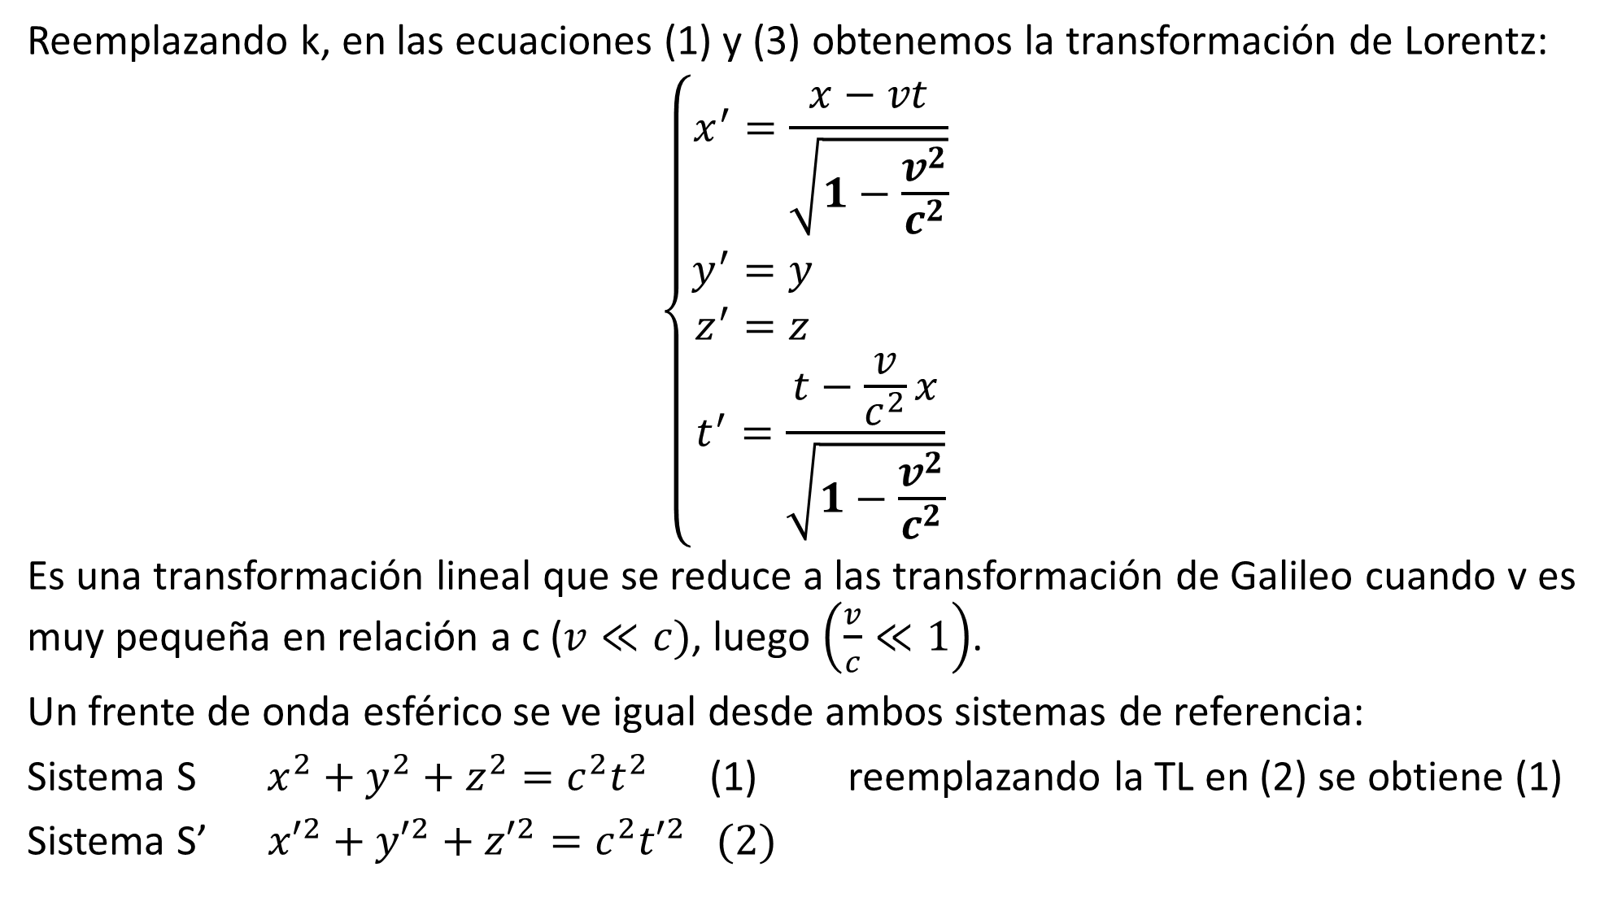
Reemplazando k, en las ecuaciones (1) y (3) obtenemos la transformación de Lorentz:
$$\left\{\begin{aligned}x^{′}=\frac{x−vt}{\sqrt{1−\frac{v^{2}}{c^{2}}}} \\ y^{′}=y \\ z^{′}=z \\ t^{′}=\frac{t−\frac{v}{c^{2}}x}{\sqrt{1−\frac{v^{2}}{c^{2}}}}\end{aligned}\right.$$
Es una transformación lineal que se reduce a las transformación de Galileo cuando v es muy pequeña en relación a c ($v≪c)$, luego $\left(\frac{v}{c}≪1\right)$.
Un frente de onda esférico se ve igual desde ambos sistemas de referencia:
Sistema S $x^{2}+y^{2}+z^{2}=c^{2}t^{2}$ (1) reemplazando la TL en (2) se obtiene (1)
Sistema S’ ${x′}^{2}+{y′}^{2}+{z′}^{2}=c^{2}{t′}^{2} (2)$

Slide 17
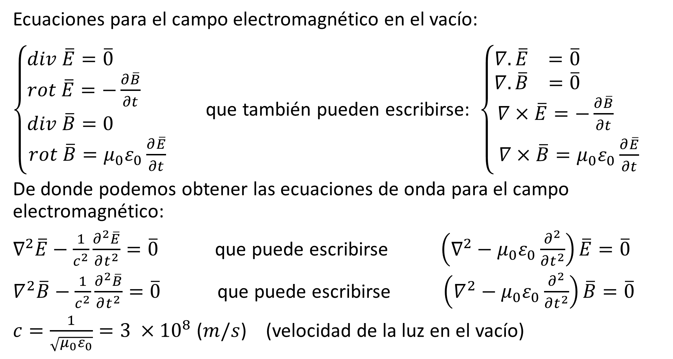
ECUACIONES DE MAXWELL: INVARIANCIA BAJO LA TL
Ecuaciones para el campo electromagnético en el vacío:
$\left\{\begin{aligned}div \overline{E}=\overline{0} \\ rot \overline{E}=−\frac{∂\overline{B}}{∂t} \\ div \overline{B}=0 \\ rot \overline{B}=μ_{0}ε_{0}\frac{∂\overline{E}}{∂t}\end{aligned}\right.$ que también pueden escribirse: $\left\{\begin{aligned}∇.\overline{E} =\overline{0} \\ ∇.\overline{B} =\overline{0} \\ ∇×\overline{E}=−\frac{∂\overline{B}}{∂t} \\ ∇×\overline{B}=μ_{0}ε_{0}\frac{∂\overline{E}}{∂t}\end{aligned}\right.$
De donde podemos obtener las ecuaciones de onda para el campo electromagnético:
$∇^{2}\overline{E}−\frac{1}{c^{2}}\frac{∂^{2}\overline{E}}{∂t^{2}}=\overline{0}$ que puede escribirse $\left(∇^{2}−μ_{0}ε_{0}\frac{∂^{2}}{∂t^{2}}\right)\overline{E}=\overline{0}$
$∇^{2}\overline{B}−\frac{1}{c^{2}}\frac{∂^{2}\overline{B}}{∂t^{2}}=\overline{0}$ que puede escribirse $\left(∇^{2}−μ_{0}ε_{0}\frac{∂^{2}}{∂t^{2}}\right)\overline{B}=\overline{0}$
$c=\frac{1}{\sqrt{μ_{0}ε_{0}}}=3 ×{10}^{8}$ ($m/s$) (velocidad de la luz en el vacío)

Slide 18
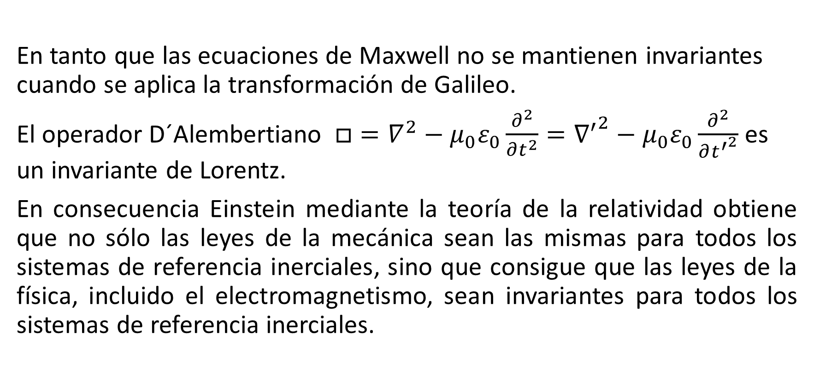
LA TRANSFORMACIÓN DE LORENTZ DEJA INVARIANTES LAS ECUACIONES DE MAXWELL
En tanto que las ecuaciones de Maxwell no se mantienen invariantes cuando se aplica la transformación de Galileo.
El operador D´Alembertiano $□=∇^{2}−μ_{0}ε_{0}\frac{∂^{2}}{∂t^{2}}={∇^{′}}^{2}−μ_{0}ε_{0}\frac{∂^{2}}{∂t^{′^{2}}}$ es un invariante de Lorentz.
En consecuencia Einstein mediante la teoría de la relatividad obtiene que no sólo las leyes de la mecánica sean las mismas para todos los sistemas de referencia inerciales, sino que consigue que las leyes de la física, incluido el electromagnetismo, sean invariantes para todos los sistemas de referencia inerciales.

Slide 19
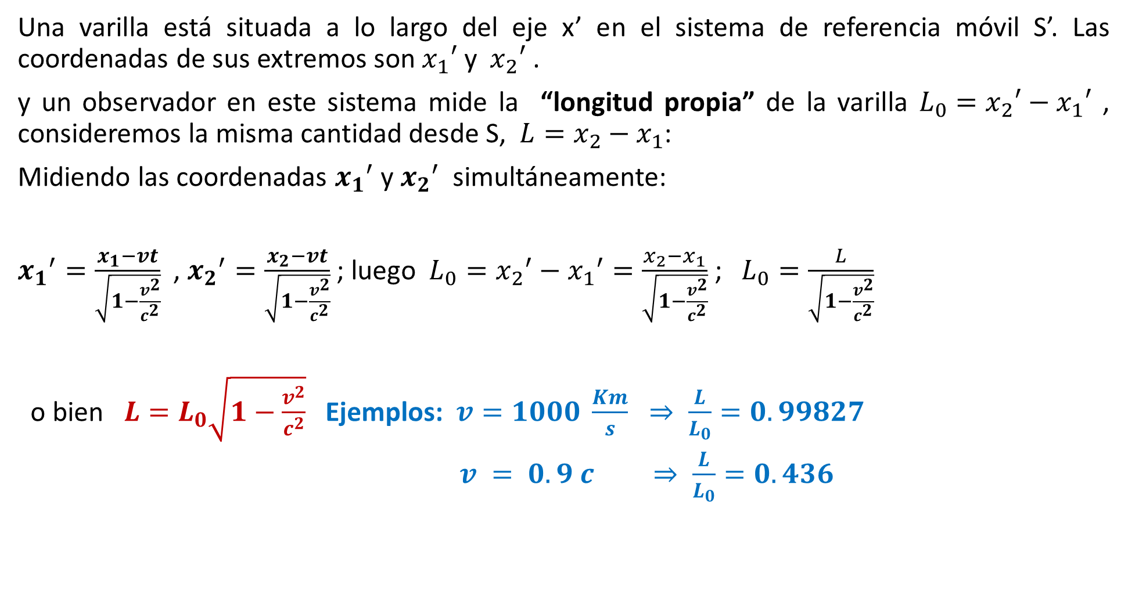
LA CONTRACCIÓN DE LORENTZ - FITZGERALD
Una varilla está situada a lo largo del eje x’ en el sistema de referencia móvil S’. Las coordenadas de sus extremos son $x_{1}′$ y ${ x}_{2}′$ .
y un observador en este sistema mide la “longitud propia” de la varilla $L_{0}=x_{2}′−x_{1}′$ , consideremos la misma cantidad desde S, $L=x_{2}−x_{1}$:
Midiendo las coordenadas ${x_{1}}^{′}$ y ${x_{2}}^{′}$ simultáneamente:
${x_{1}}^{′}=\frac{x_{1}−vt}{\sqrt{1−\frac{v^{2}}{c^{2}}}}$ , ${x_{2}}^{′}=\frac{x_{2}−vt}{\sqrt{1−\frac{v^{2}}{c^{2}}}}$ ; luego $L_{0}={x_{2}}^{′}−{x_{1}}^{′}=\frac{x_{2}−x_{1}}{\sqrt{1−\frac{v^{2}}{c^{2}}}}$ ; $L_{0}=\frac{L}{\sqrt{1−\frac{v^{2}}{c^{2}}}}$
o bien $L=L_{0}\sqrt{1−\frac{v^{2}}{c^{2}}}$ Ejemplos: $v=1000 \frac{Km}{s} ⇒ \frac{L}{L_{0}}=0.99827$
$v = 0.9 c ⇒ \frac{L}{L_{0}}=0.436$

Slide 20
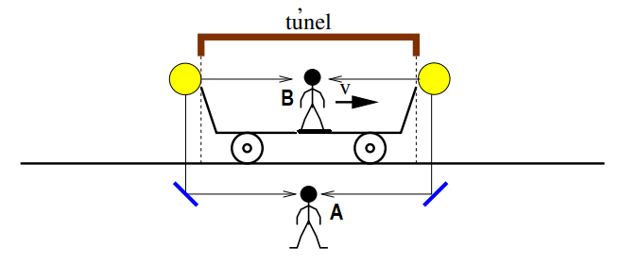
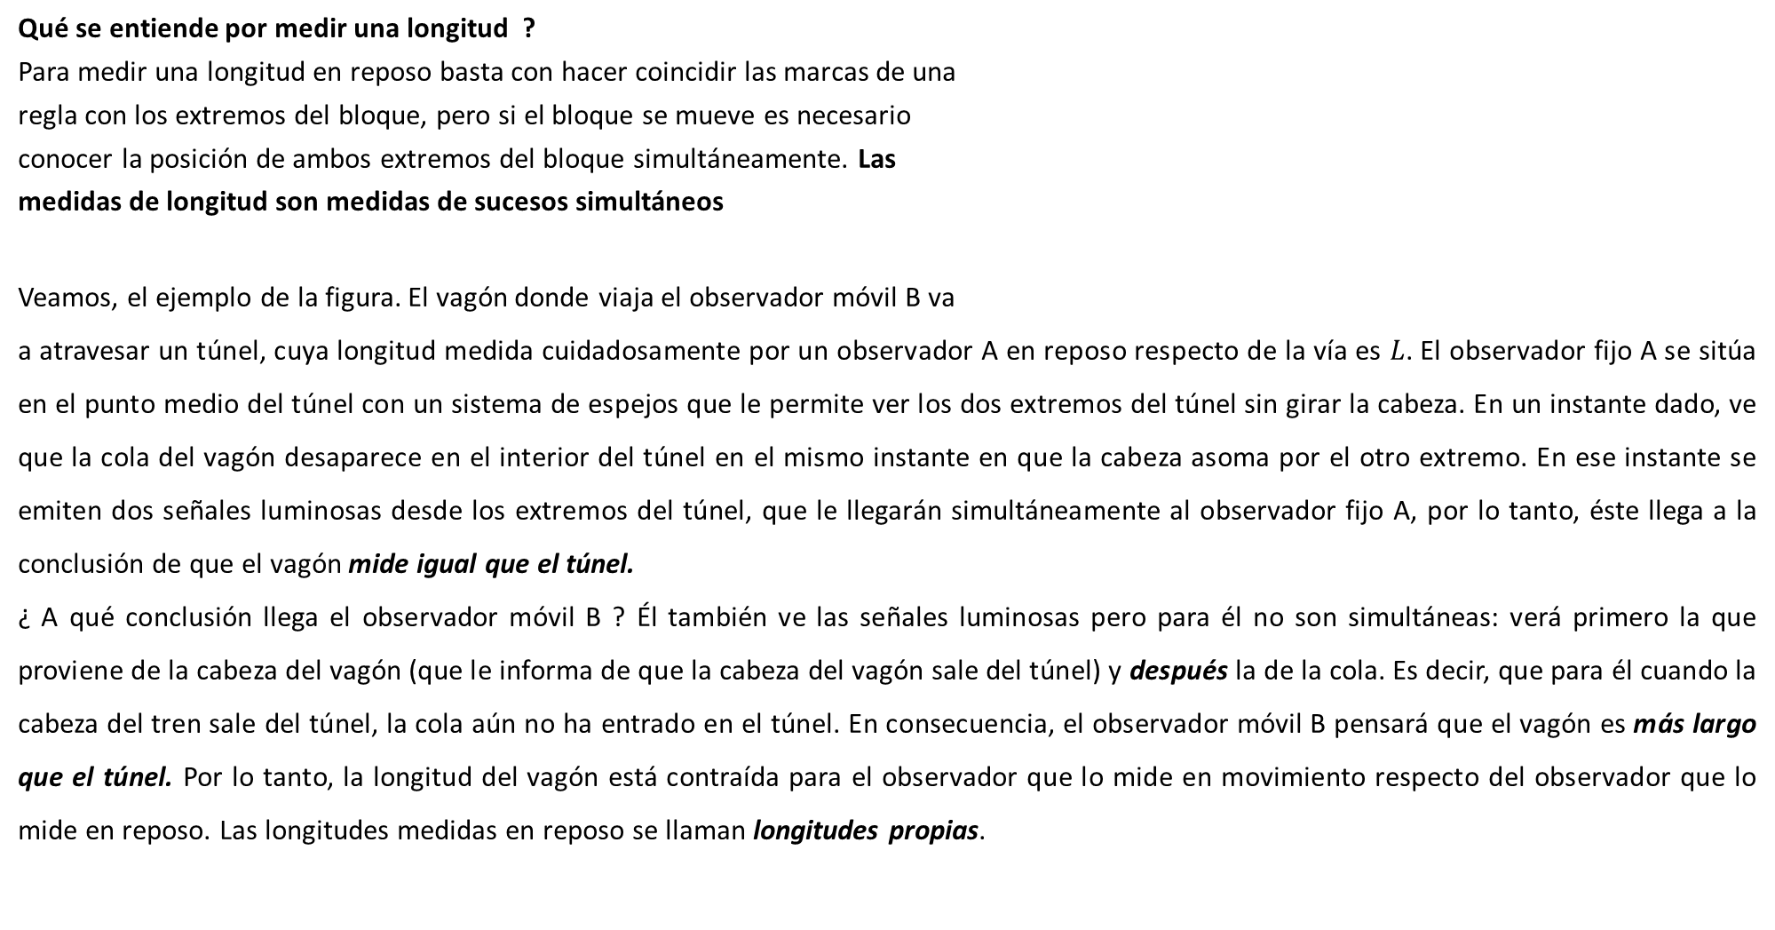
INTERPRETACIÓN FÍSICA DE LA CONTRACCIÓN DE LA LONGITUD
Qué se entiende por medir una longitud ?
Para medir una longitud en reposo basta con hacer coincidir las marcas de una
regla con los extremos del bloque, pero si el bloque se mueve es necesario
conocer la posición de ambos extremos del bloque simultáneamente. Las
medidas de longitud son medidas de sucesos simultáneos
Veamos, el ejemplo de la figura. El vagón donde viaja el observador móvil B va
a atravesar un túnel, cuya longitud medida cuidadosamente por un observador A en reposo respecto de la vía es $L$. El observador fijo A se sitúa en el punto medio del túnel con un sistema de espejos que le permite ver los dos extremos del túnel sin girar la cabeza. En un instante dado, ve que la cola del vagón desaparece en el interior del túnel en el mismo instante en que la cabeza asoma por el otro extremo. En ese instante se emiten dos señales luminosas desde los extremos del túnel, que le llegarán simultáneamente al observador fijo A, por lo tanto, éste llega a la conclusión de que el vagón mide igual que el túnel.
¿ A qué conclusión llega el observador móvil B ? Él también ve las señales luminosas pero para él no son simultáneas: verá primero la que proviene de la cabeza del vagón (que le informa de que la cabeza del vagón sale del túnel) y después la de la cola. Es decir, que para él cuando la cabeza del tren sale del túnel, la cola aún no ha entrado en el túnel. En consecuencia, el observador móvil B pensará que el vagón es más largo que el túnel. Por lo tanto, la longitud del vagón está contraída para el observador que lo mide en movimiento respecto del observador que lo mide en reposo. Las longitudes medidas en reposo se llaman longitudes propias.

Slide 21
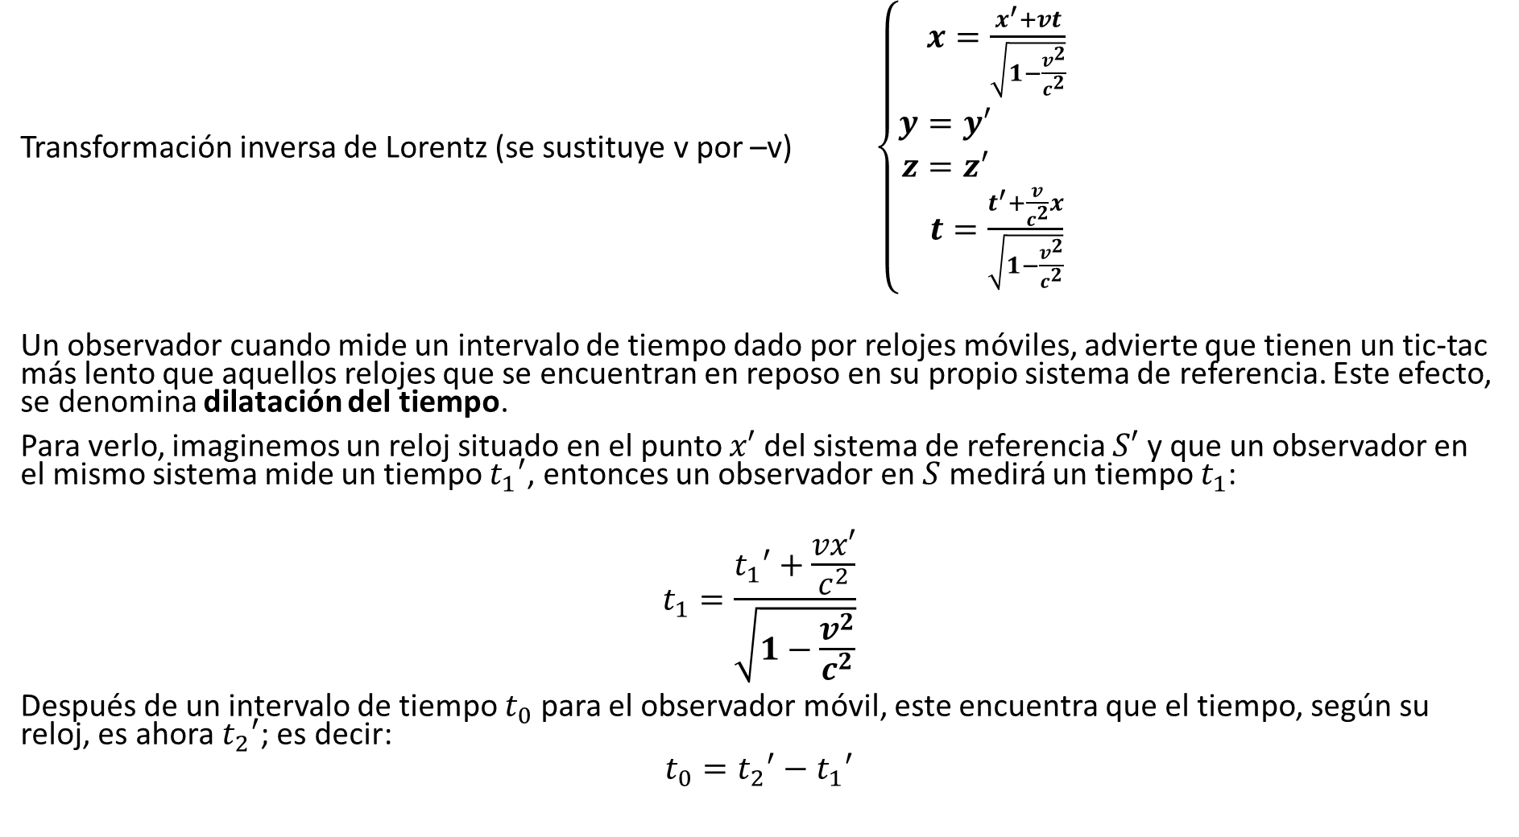
DILATACIÓN DEL TIEMPO
Transformación inversa de Lorentz (se sustituye v por –v) $\left\{\begin{aligned}x=\frac{x^{′}+vt}{\sqrt{1−\frac{v^{2}}{c^{2}}}} \\ y=y′ \\ z=z′ \\ t=\frac{t^{′}+\frac{v}{c^{2}}x}{\sqrt{1−\frac{v^{2}}{c^{2}}}}\end{aligned}\right.$
Un observador cuando mide un intervalo de tiempo dado por relojes móviles, advierte que tienen un tic-tac más lento que aquellos relojes que se encuentran en reposo en su propio sistema de referencia. Este efecto, se denomina dilatación del tiempo.
Para verlo, imaginemos un reloj situado en el punto $x′$ del sistema de referencia $S′$ y que un observador en el mismo sistema mide un tiempo ${t_{1}}^{′}$, entonces un observador en $S$ medirá un tiempo $t_{1}$:
$$t_{1}=\frac{{t_{1}}^{′}+\frac{vx′}{c^{2}}}{\sqrt{1−\frac{v^{2}}{c^{2}}}}$$
Después de un intervalo de tiempo $t_{0}$ para el observador móvil, este encuentra que el tiempo, según su reloj, es ahora ${t_{2}}^{′}$; es decir:
$$t_{0}={t_{2}}^{′}−{t_{1}}^{′}$$

Slide 22
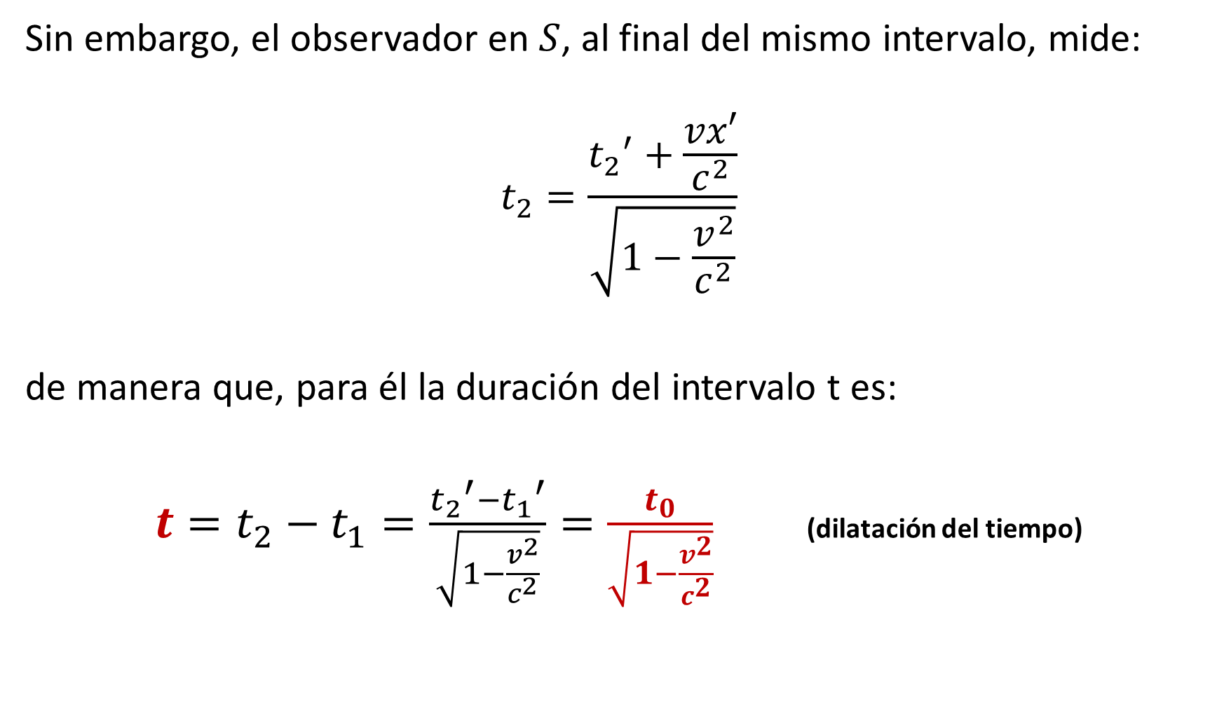
Sin embargo, el observador en $S$, al final del mismo intervalo, mide:
$$t_{2}=\frac{{t_{2}}^{′}+\frac{vx′}{c^{2}}}{\sqrt{1−\frac{v^{2}}{c^{2}}}}$$
de manera que, para él la duración del intervalo t es:
$t=t_{2}−t_{1}=\frac{{t_{2}}^{′}−{t_{1}}^{′}}{\sqrt{1−\frac{v^{2}}{c^{2}}}}=\frac{t_{0}}{\sqrt{1−\frac{v^{2}}{c^{2}}}}$ (dilatación del tiempo)

Slide 23
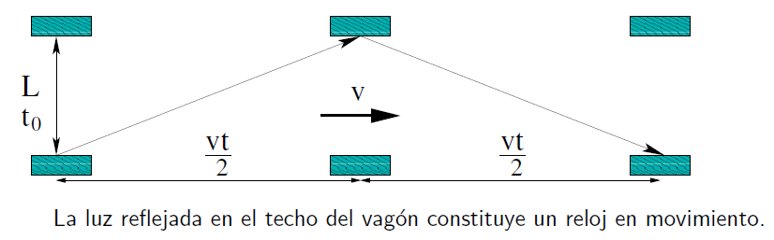
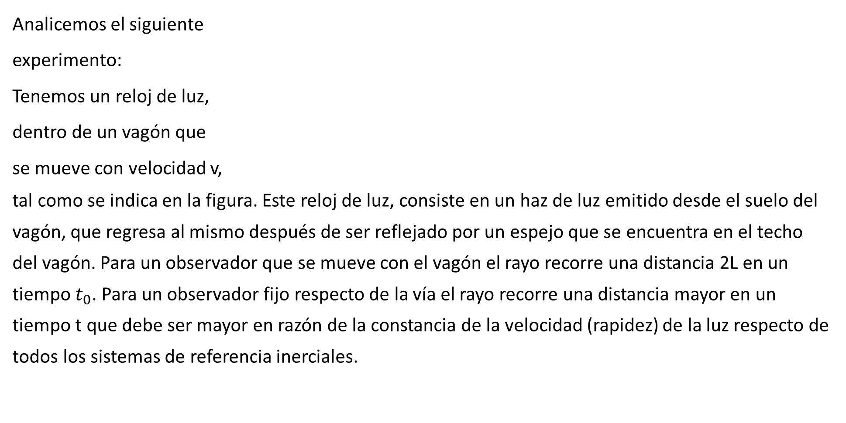
INTERPRETACIÓN FÍSICA DE LA DILATACIÓN DEL TIEMPO
Analicemos el siguiente
experimento:
Tenemos un reloj de luz,
dentro de un vagón que
se mueve con velocidad v,
tal como se indica en la figura. Este reloj de luz, consiste en un haz de luz emitido desde el suelo del vagón, que regresa al mismo después de ser reflejado por un espejo que se encuentra en el techo del vagón. Para un observador que se mueve con el vagón el rayo recorre una distancia 2L en un tiempo $t_{0}$. Para un observador fijo respecto de la vía el rayo recorre una distancia mayor en un tiempo t que debe ser mayor en razón de la constancia de la velocidad (rapidez) de la luz respecto de todos los sistemas de referencia inerciales.

Slide 24
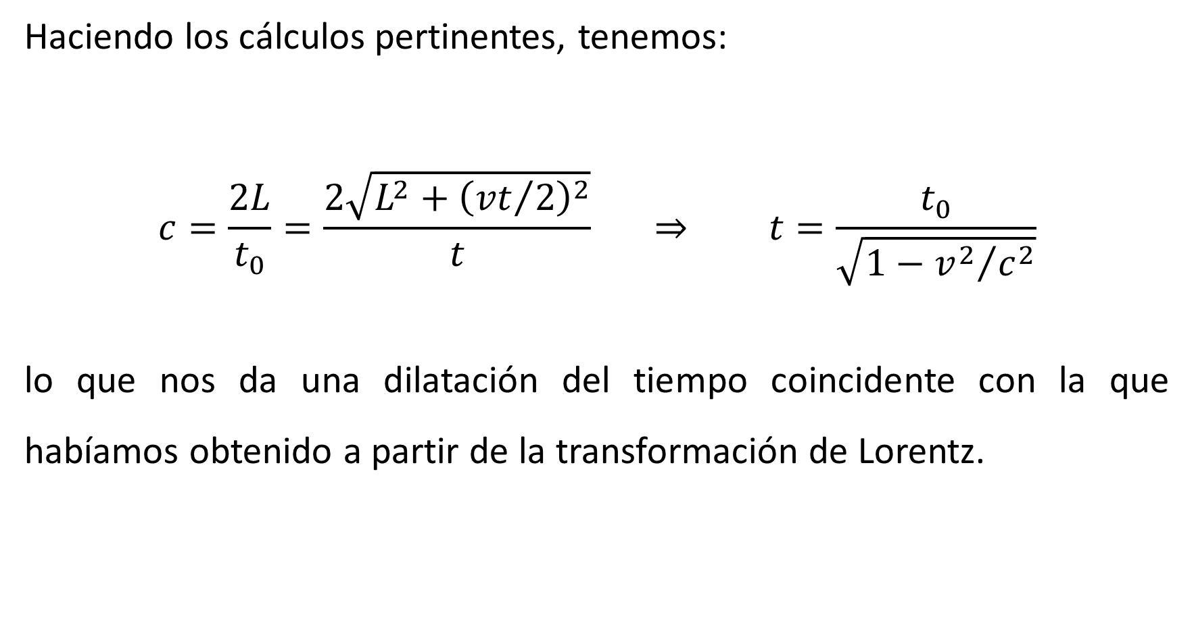
Haciendo los cálculos pertinentes, tenemos:
$$c=\frac{2L}{t_{0}}=\frac{2\sqrt{L^{2}+{\left({vt}/2\right)}^{2}}}{t} ⇒ t=\frac{t_{0}}{\sqrt{1−{v^{2}}/{c^{2}}}}$$
lo que nos da una dilatación del tiempo coincidente con la que habíamos obtenido a partir de la transformación de Lorentz.

Slide 25
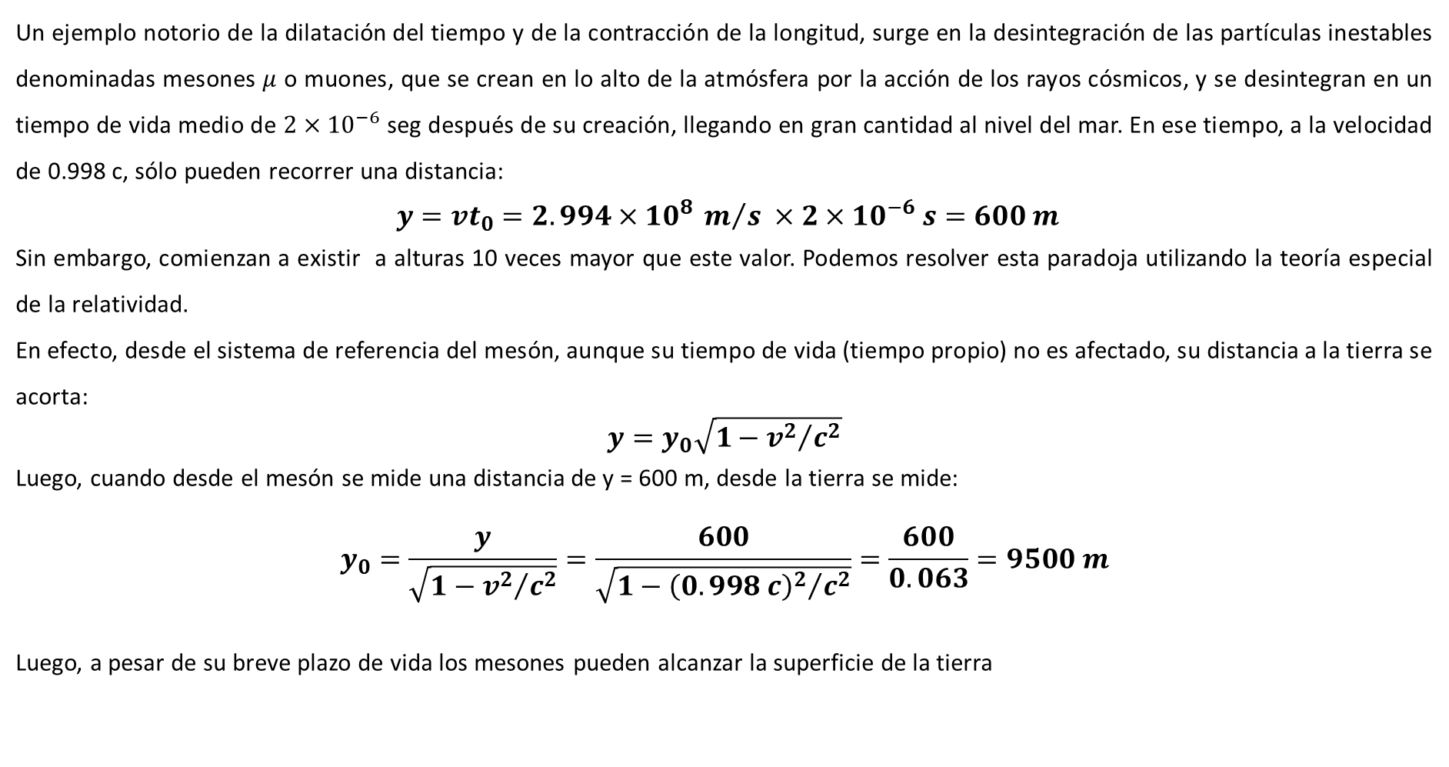

EJEMPLO
Desintegración de los mesones $μ$ a su llegada a la atmósfera terrestre
Un ejemplo notorio de la dilatación del tiempo y de la contracción de la longitud, surge en la desintegración de las partículas inestables denominadas mesones $μ$ o muones, que se crean en lo alto de la atmósfera por la acción de los rayos cósmicos, y se desintegran en un tiempo de vida medio de $2×{10}^{−6}$ seg después de su creación, llegando en gran cantidad al nivel del mar. En ese tiempo, a la velocidad de 0.998 c, sólo pueden recorrer una distancia:
$y=vt_{0}=2.994×{10}^{8} m/s ×2×{10}^{−6} s=600 m$
Sin embargo, comienzan a existir a alturas 10 veces mayor que este valor. Podemos resolver esta paradoja utilizando la teoría especial de la relatividad.
En efecto, desde el sistema de referencia del mesón, aunque su tiempo de vida (tiempo propio) no es afectado, su distancia a la tierra se acorta:
$$y=y_{0}\sqrt{1−{v^{2}}/{c^{2}}}$$
Luego, cuando desde el mesón se mide una distancia de y = 600 m, desde la tierra se mide:
$$y_{0}=\frac{y}{\sqrt{1−{v^{2}}/{c^{2}}}}=\frac{600}{\sqrt{1−{{\left(0.998 c\right)}^{2}}/{c^{2}}}}=\frac{600}{0.063}=9500 m$$
Luego, a pesar de su breve plazo de vida los mesones pueden alcanzar la superficie de la tierra

Slide 26
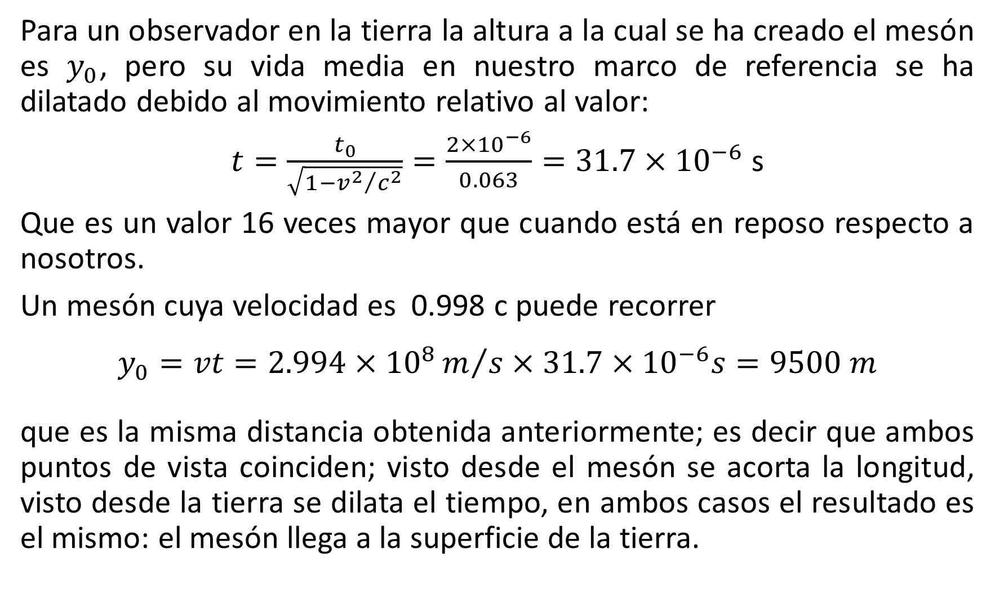
Para un observador en la tierra la altura a la cual se ha creado el mesón es $y_{0}$, pero su vida media en nuestro marco de referencia se ha dilatado debido al movimiento relativo al valor:
$t=\frac{t_{0}}{\sqrt{1−{v^{2}}/{c^{2}}}}=\frac{2×{10}^{−6}}{0.063}=31.7×{10}^{−6}$ s
Que es un valor 16 veces mayor que cuando está en reposo respecto a nosotros.
Un mesón cuya velocidad es 0.998 c puede recorrer
$$y_{0}=vt=2.994×{10}^{8}m/s×31.7×{10}^{−6}s=9500 m$$
que es la misma distancia obtenida anteriormente; es decir que ambos puntos de vista coinciden; visto desde el mesón se acorta la longitud, visto desde la tierra se dilata el tiempo, en ambos casos el resultado es el mismo: el mesón llega a la superficie de la tierra.

Slide 27
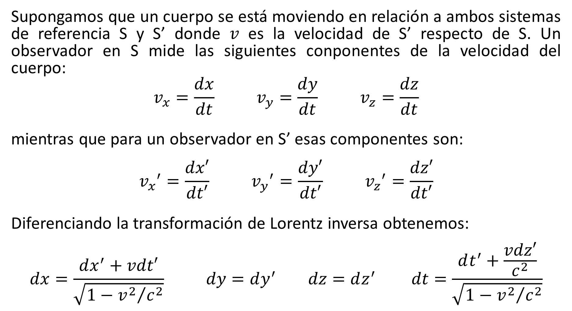
SUMA DE VELOCIDADES
Supongamos que un cuerpo se está moviendo en relación a ambos sistemas de referencia S y S’ donde $v$ es la velocidad de S’ respecto de S. Un observador en S mide las siguientes conponentes de la velocidad del cuerpo:
$$v_{x}=\frac{dx}{dt} v_{y}=\frac{dy}{dt} v_{z}=\frac{dz}{dt}$$
mientras que para un observador en S’ esas componentes son:
$${v_{x}}^{′}=\frac{dx′}{dt′} {v_{y}}^{′}=\frac{dy′}{dt′} {v_{z}}^{′}=\frac{dz′}{dt′}$$
Diferenciando la transformación de Lorentz inversa obtenemos:
$$dx=\frac{dx^{′}+vdt′}{\sqrt{1−{v^{2}}/{c^{2}}}} dy=dy^{′} dz=dz^{′} dt=\frac{dt^{′}+\frac{vdz′}{c^{2}}}{\sqrt{1−{v^{2}}/{c^{2}}}}$$

Slide 28

De donde se deduce:
$$v_{x}=\frac{dx}{dt}=\frac{dx^{′}+vdt′}{dt^{′}+\frac{vdx′}{c^{2}}}=\frac{\frac{dx′}{dt′}+v}{1+\frac{v}{c^{2}}\frac{dx′}{dt′}}=\frac{{v_{x}}^{′}+v}{1+\frac{v{v_{x}}^{′}}{c^{2}}}$$
y, en forma similar:
$$v_{y}=\frac{{v_{y}}^{′}\sqrt{1−{v^{2}}/{c^{2}}}}{1+\frac{v{v_{x}}^{′}}{c^{2}}}$$
$$v_{z}=\frac{{v_{z}}^{′}\sqrt{1−{v^{2}}/{c^{2}}}}{1+\frac{v{v_{x}}^{′}}{c^{2}}}$$

Slide 29
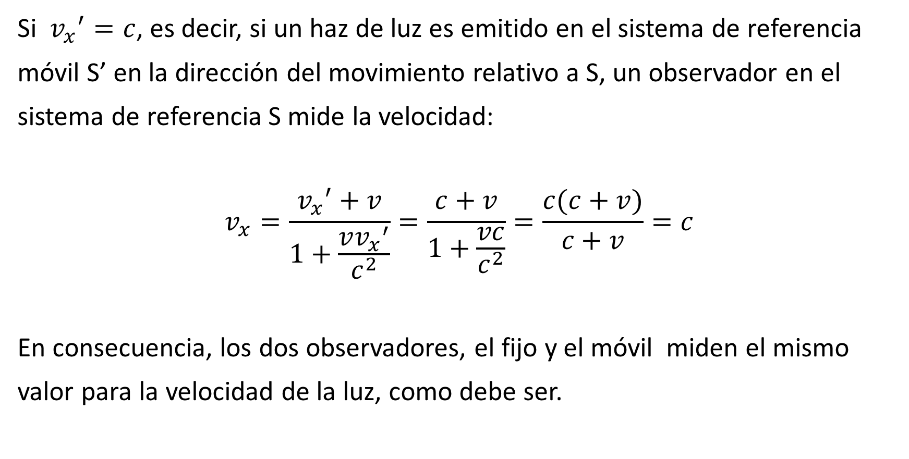
EJEMPLO
Si ${v_{x}}^{′}=c$, es decir, si un haz de luz es emitido en el sistema de referencia móvil S’ en la dirección del movimiento relativo a S, un observador en el sistema de referencia S mide la velocidad:
$$v_{x}=\frac{{v_{x}}^{′}+v}{1+\frac{v{v_{x}}^{′}}{c^{2}}}=\frac{c+v}{1+\frac{vc}{c^{2}}}=\frac{c(c+v)}{c+v}=c$$
En consecuencia, los dos observadores, el fijo y el móvil miden el mismo valor para la velocidad de la luz, como debe ser.

Slide 30

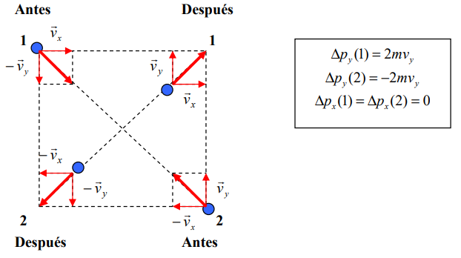

DINÁMICA RELATIVISTA
Conservación de la cantidad de movimiento
Debemos definir la cantidad de movimiento de un sistema de partículas, de tal manera que se conserve, con independencia del sistema de referencia inercial desde el cual se lo observe:
Ejemplo: Sean dos partículas de igual masa $m_{0}$. Elijamos S de tal manera que las dos partículas se aproximen con velocidad opuestas de igual módulo, tal que la cantidad de movimiento total del sistema se anula: $\overline{p}=\overline{0}$.

Slide 31
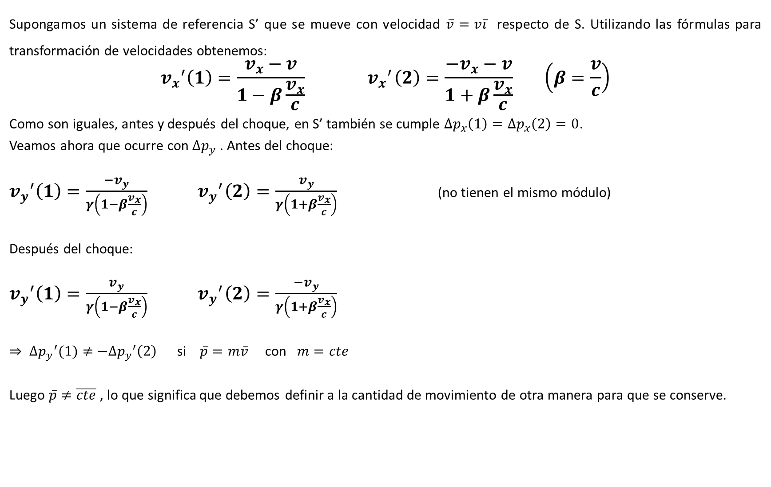
Supongamos un sistema de referencia S’ que se mueve con velocidad $\overline{v}=v\overline{i}$ respecto de S. Utilizando las fórmulas para transformación de velocidades obtenemos:
$${v_{x}}^{′}\left(1\right)=\frac{v_{x}−v}{1−β\frac{v_{x}}{c}}{ v_{x}}^{′}\left(2\right)=\frac{{−v}_{x}−v}{1+β\frac{v_{x}}{c}} \left(β=\frac{v}{c}\right)$$
Como son iguales, antes y después del choque, en S’ también se cumple $∆p_{x}\left(1\right)=∆p_{x}\left(2\right)=0$.
Veamos ahora que ocurre con $∆p_{y}$ . Antes del choque:
${v_{y}}^{′}\left(1\right)=\frac{−v_{y}}{γ\left(1−β\frac{v_{x}}{c}\right)}{ v_{y}}^{′}\left(2\right)=\frac{v_{y}}{γ\left(1+β\frac{v_{x}}{c}\right)}$ (no tienen el mismo módulo)
Después del choque:
${v_{y}}^{′}\left(1\right)=\frac{v_{y}}{γ\left(1−β\frac{v_{x}}{c}\right)}{ v_{y}}^{′}\left(2\right)=\frac{−v_{y}}{γ\left(1+β\frac{v_{x}}{c}\right)}$
$⇒ ∆{p_{y}}^{′}(1)≠$ $−∆{p_{y}}^{′}\left(2\right)$ si $\overline{p}=m\overline{v}$ con $m=cte$
Luego $\overline{p}≠\overline{cte}$ , lo que significa que debemos definir a la cantidad de movimiento de otra manera para que se conserve.

Slide 32
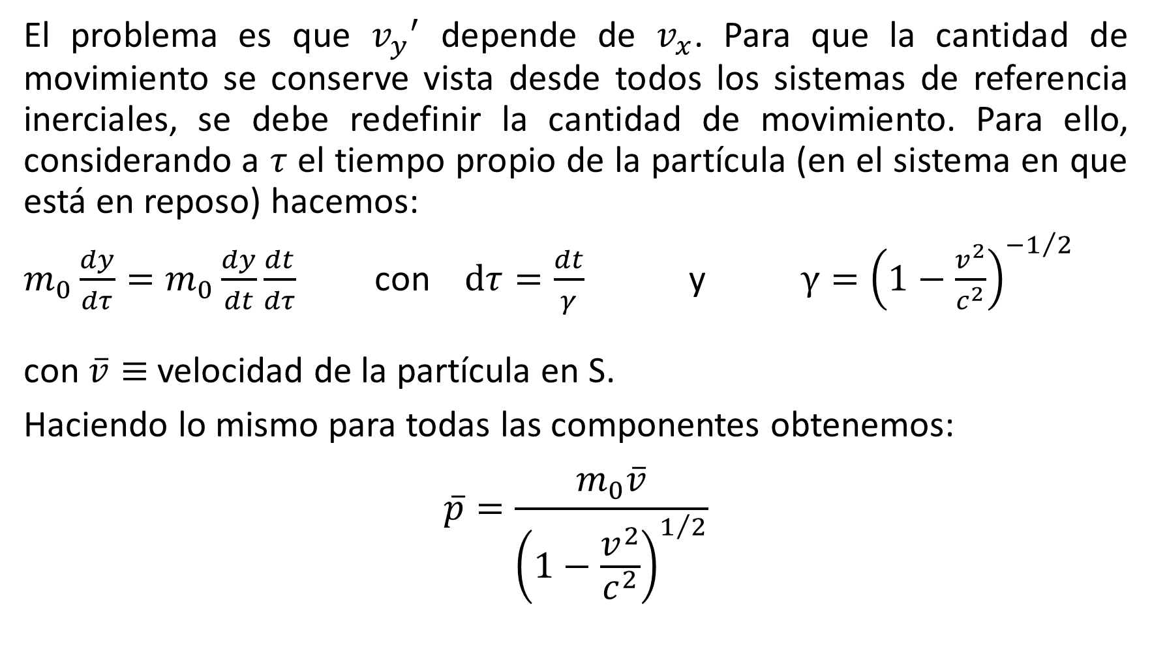
NUEVA DEFINICIÓN DE LA CANTIDAD DE MOVIMIENTO
El problema es que ${v_{y}}^{′}$ depende de $v_{x}$. Para que la cantidad de movimiento se conserve vista desde todos los sistemas de referencia inerciales, se debe redefinir la cantidad de movimiento. Para ello, considerando a $τ$ el tiempo propio de la partícula (en el sistema en que está en reposo) hacemos:
$m_{0}\frac{dy}{dτ}=m_{0}\frac{dy}{dt}\frac{dt}{dτ}$ con $dτ=\frac{dt}{γ}$ y $γ={\left(1−\frac{v^{2}}{c^{2}}\right)}^{{−1}/2}$
con $\overline{v}≡$ velocidad de la partícula en S.
Haciendo lo mismo para todas las componentes obtenemos:
$$\overline{p}=\frac{m_{0}\overline{v}}{{\left(1−\frac{v^{2}}{c^{2}}\right)}^{1/2}}$$

Slide 33
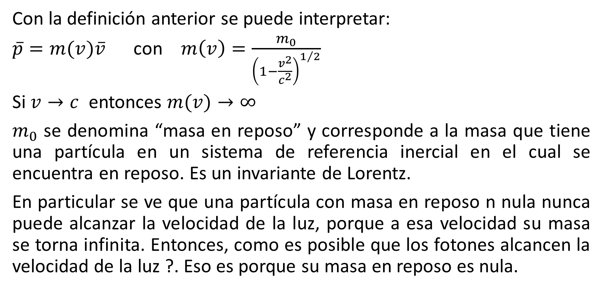
MASA VARIABLE CON LA VELOCIDAD
Con la definición anterior se puede interpretar:
$\overline{p}=m(v)\overline{v}$ con $m\left(v\right)=\frac{m_{0}}{{\left(1−\frac{v^{2}}{c^{2}}\right)}^{1/2}}$
Si $v→c$ entonces $m(v)→∞$
$m_{0}$ se denomina “masa en reposo” y corresponde a la masa que tiene una partícula en un sistema de referencia inercial en el cual se encuentra en reposo. Es un invariante de Lorentz.
En particular se ve que una partícula con masa en reposo n nula nunca puede alcanzar la velocidad de la luz, porque a esa velocidad su masa se torna infinita. Entonces, como es posible que los fotones alcancen la velocidad de la luz ?. Eso es porque su masa en reposo es nula.

Slide 34
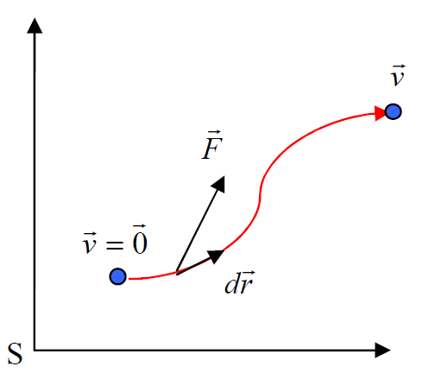

ENERGÍA CINÉTICA RELATIVISTA
Como en la mecánica clásica,
consideramos el trabajo que
efectúa una fuerza, a lo largo
de una trayectoria:
$dW=\overline{F}.\overline{dr}=\frac{d\overline{p}}{dt}.\overline{v}dt$

Slide 35
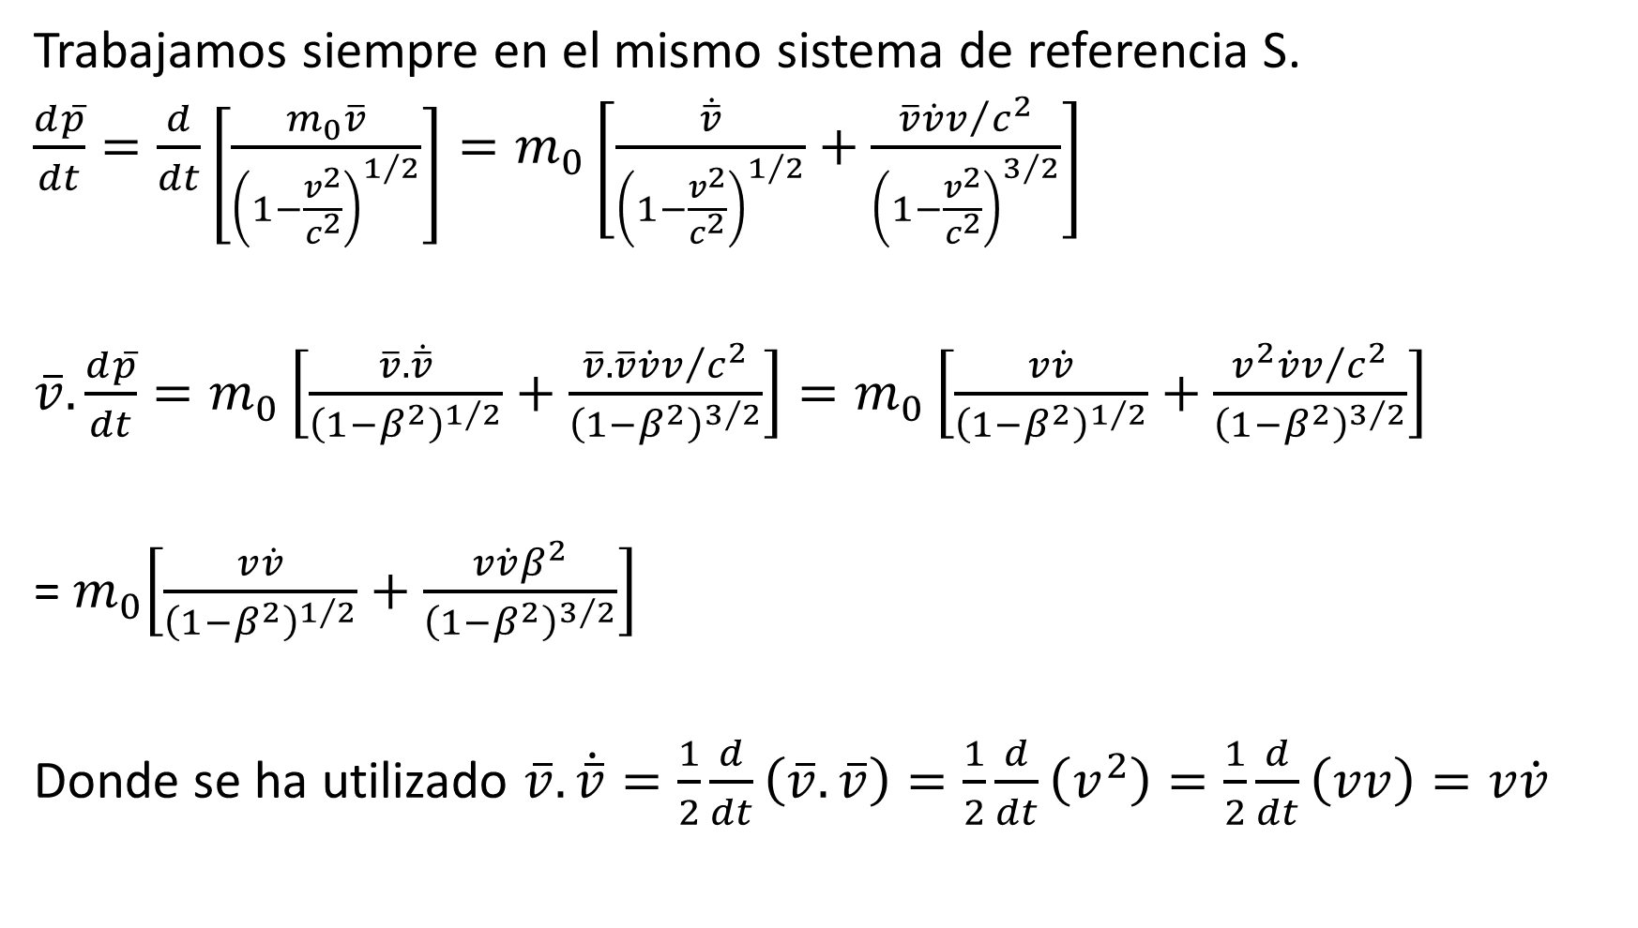
Trabajamos siempre en el mismo sistema de referencia S.
$\frac{d\overline{p}}{dt}=\frac{d}{dt}\left[\frac{m_{0}\overline{v}}{{\left(1−\frac{v^{2}}{c^{2}}\right)}^{1/2}}\right]=m_{0}\left[\frac{\dot{\overline{v}}}{{\left(1−\frac{v^{2}}{c^{2}}\right)}^{1/2}}+\frac{\overline{v}\dot{v}v/{c^{2}}}{{\left(1−\frac{v^{2}}{c^{2}}\right)}^{3/2}}\right]$
$\overline{v}.\frac{d\overline{p}}{dt}=m_{0}\left[\frac{\overline{v}.\dot{\overline{v}}}{{\left(1−β^{2}\right)}^{1/2}}+\frac{\overline{v}.\overline{v}\dot{v}v/{c^{2}}}{{\left(1−β^{2}\right)}^{3/2}}\right]=m_{0}\left[\frac{v\dot{v}}{{\left(1−β^{2}\right)}^{1/2}}+\frac{v^{2}\dot{v}v/{c^{2}}}{{\left(1−β^{2}\right)}^{3/2}}\right]$
=${ m}_{0}\left[\frac{v\dot{v}}{{\left(1−β^{2}\right)}^{1/2}}+\frac{v\dot{v}β^{2}}{{\left(1−β^{2}\right)}^{3/2}}\right]$
Donde se ha utilizado $\overline{v}.\dot{\overline{v}}=\frac{1}{2}\frac{d}{dt}\left(\overline{v}.\overline{v}\right)=\frac{1}{2}\frac{d}{dt}\left(v^{2}\right)=\frac{1}{2}\frac{d}{dt}\left(vv\right)=v\dot{v}$

Slide 36
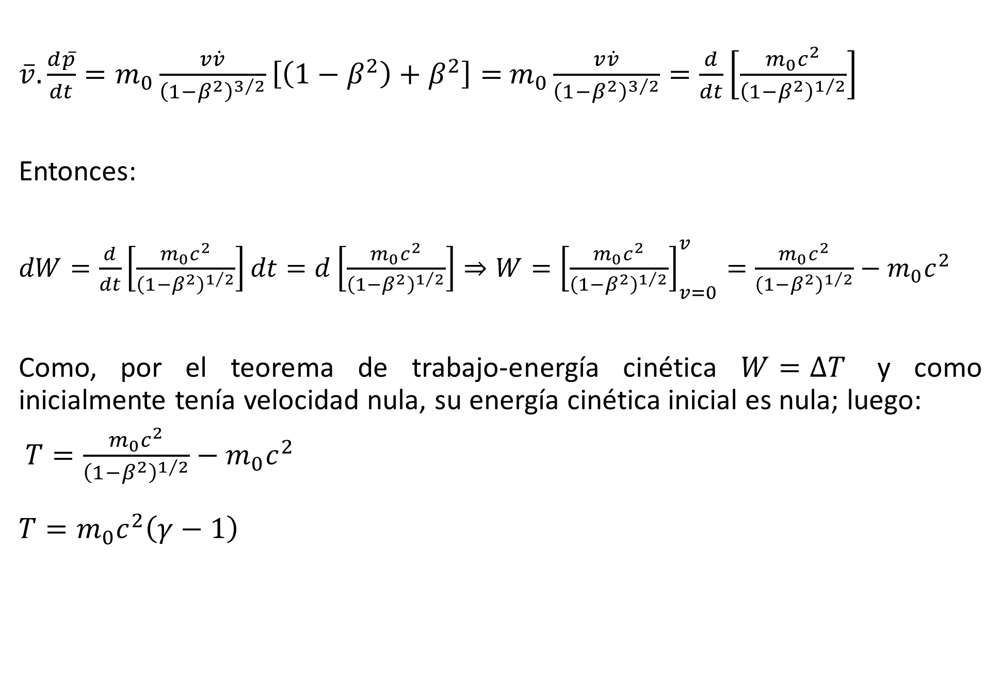
$\overline{v}.\frac{d\overline{p}}{dt}=m_{0}\frac{v\dot{v}}{{\left(1−β^{2}\right)}^{3/2}}\left[\left(1−β^{2}\right)+β^{2}\right]=$ $m_{0}\frac{v\dot{v}}{{\left(1−β^{2}\right)}^{3/2}}=\frac{d}{dt}\left[\frac{m_{0}c^{2}}{{\left(1−β^{2}\right)}^{1/2}}\right]$
Entonces:
$dW=\frac{d}{dt}\left[\frac{m_{0}c^{2}}{{\left(1−β^{2}\right)}^{1/2}}\right]dt=d\left[\frac{m_{0}c^{2}}{{\left(1−β^{2}\right)}^{1/2}}\right]⇒W={\left[\frac{m_{0}c^{2}}{{\left(1−β^{2}\right)}^{1/2}}\right]}_{v=0}^{v}=\frac{m_{0}c^{2}}{{\left(1−β^{2}\right)}^{1/2}}−m_{0}c^{2}$
Como, por el teorema de trabajo-energía cinética $W=∆T$ y como inicialmente tenía velocidad nula, su energía cinética inicial es nula; luego:
$T=\frac{m_{0}c^{2}}{{\left(1−β^{2}\right)}^{1/2}}−m_{0}c^{2}$
$T=m_{0}c^{2}\left(γ−1\right)$

Slide 37
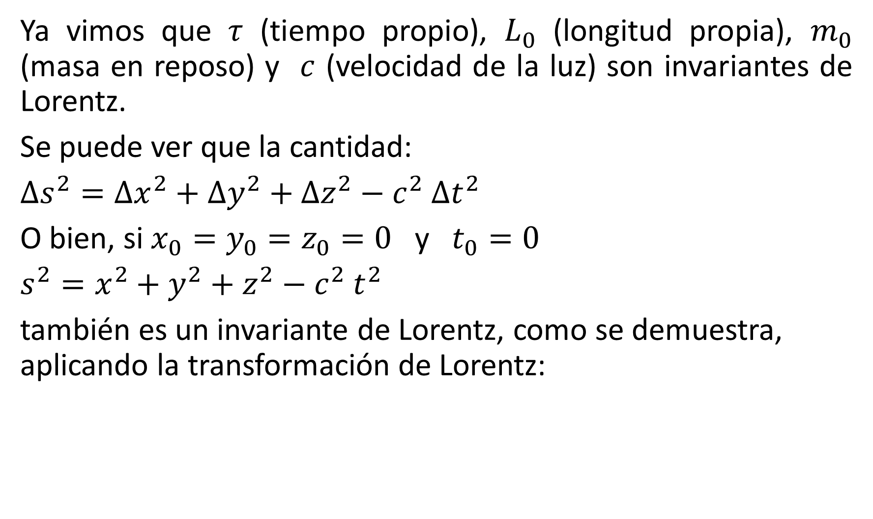
INVARIANTES DE LORENTZ Y CUADRIVECTORES
Ya vimos que $τ$ (tiempo propio), $L_{0}$ (longitud propia), $m_{0}$ (masa en reposo) y $c$ (velocidad de la luz) son invariantes de Lorentz.
Se puede ver que la cantidad:
$∆s^{2}={∆x}^{2}+{∆y}^{2}+{∆z}^{2}{− c}^{2}{∆t}^{2}$
O bien, si $x_{0}=y_{0}=z_{0}=0$ y $t_{0}=0$
$s^{2}=x^{2}+y^{2}+z^{2}{− c}^{2}t^{2}$
también es un invariante de Lorentz, como se demuestra, aplicando la transformación de Lorentz:

Slide 38
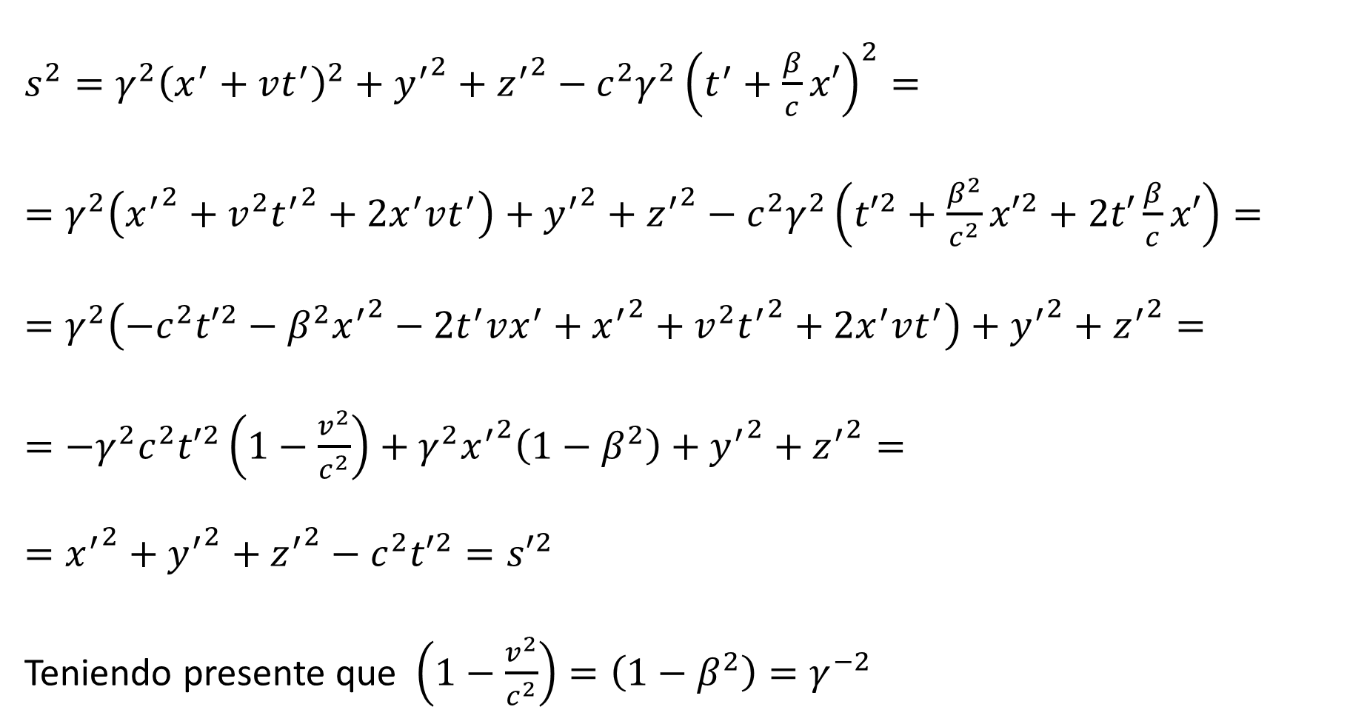
DEMOSTRACIÓN
$s^{2}=γ^{2}{\left(x^{′}+vt^{′}\right)}^{2}+{y^{′}}^{2}+{z^{′}}^{2}−c^{2}γ^{2}{\left(t^{′}+\frac{β}{c}x′\right)}^{2}=$
$=γ^{2}\left({x^{′}}^{2}+v^{2}{t^{′}}^{2}+2x^{′}vt^{′}\right)+{y^{′}}^{2}+{z^{′}}^{2}−c^{2}γ^{2}\left({t′}^{2}+\frac{β^{2}}{c^{2}}{x′}^{2}+2t′\frac{β}{c}x′\right)=$
$=γ^{2}\left({−c}^{2}{t′}^{2}−β^{2}{x^{′}}^{2}−2t^{′}vx^{′}+{x^{′}}^{2}+v^{2}{t^{′}}^{2}+2x^{′}vt^{′}\right)+{y^{′}}^{2}+{z^{′}}^{2}=$
$={−γ}^{2}c^{2}{t′}^{2}\left(1−\frac{v^{2}}{c^{2}}\right)+γ^{2}{x^{′}}^{2}\left(1−β^{2}\right)+{y^{′}}^{2}+{z^{′}}^{2}=$
$={x^{′}}^{2}+{y^{′}}^{2}+{z^{′}}^{2}−c^{2}{t′}^{2}={s′}^{2}$
Teniendo presente que $\left(1−\frac{v^{2}}{c^{2}}\right)=\left(1−β^{2}\right)=γ^{−2}$

Slide 39
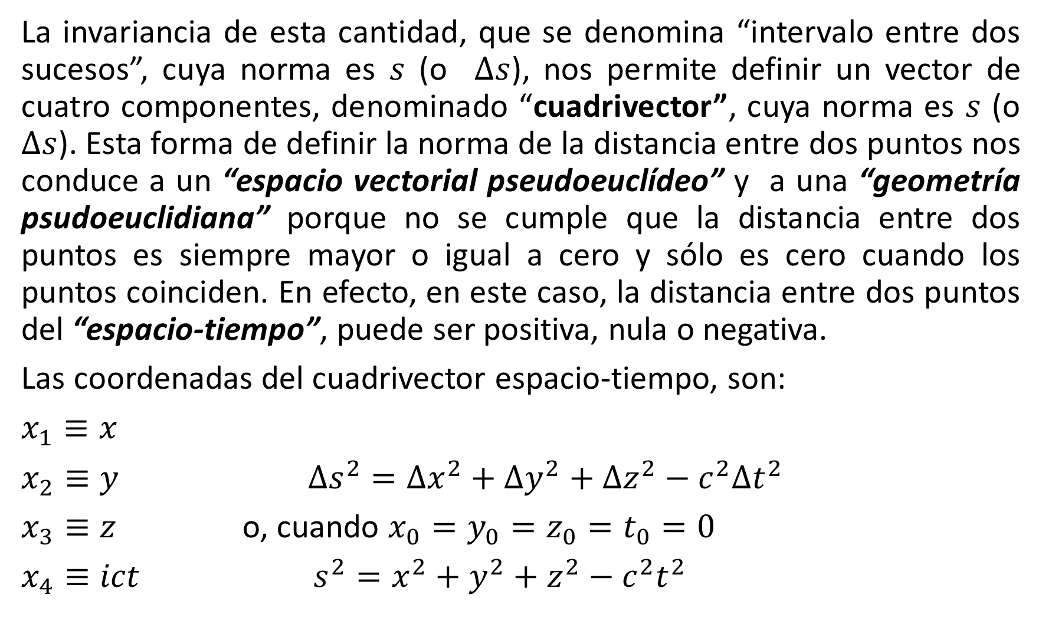
La invariancia de esta cantidad, que se denomina “intervalo entre dos sucesos”, cuya norma es $s$ (o $∆s$), nos permite definir un vector de cuatro componentes, denominado “cuadrivector”, cuya norma es $s$ (o $∆s$). Esta forma de definir la norma de la distancia entre dos puntos nos conduce a un “espacio vectorial pseudoeuclídeo” y a una “geometría psudoeuclidiana” porque no se cumple que la distancia entre dos puntos es siempre mayor o igual a cero y sólo es cero cuando los puntos coinciden. En efecto, en este caso, la distancia entre dos puntos del “espacio-tiempo”, puede ser positiva, nula o negativa.
Las coordenadas del cuadrivector espacio-tiempo, son:
$x_{1}≡x$
$x_{2}≡y$ $∆s^{2}={∆x}^{2}+{∆y}^{2}+∆z^{2}−c^{2}{∆t}^{2}$
$x_{3}≡z$ o, cuando $x_{0}=y_{0}=z_{0}=t_{0}=0$
$x_{4}≡ict$ $s^{2}=x^{2}+y^{2}+z^{2}−c^{2}t^{2}$

Slide 40
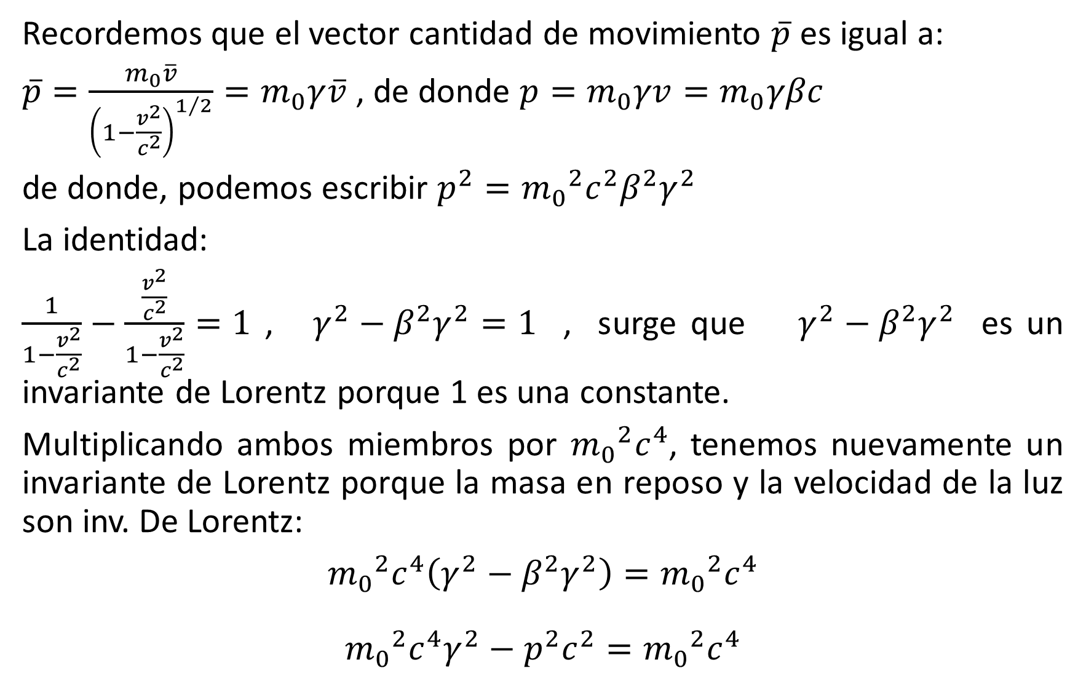
Recordemos que el vector cantidad de movimiento $\overline{p}$ es igual a:
$\overline{p}=\frac{m_{0}\overline{v}}{{\left(1−\frac{v^{2}}{c^{2}}\right)}^{1/2}}=m_{0}γ\overline{v}$ , de donde $p=m_{0}γv=m_{0}γβc$
de donde, podemos escribir $p^{2}={m_{0}}^{2}c^{2}β^{2}γ^{2}$
La identidad:
$\frac{1}{1−\frac{v^{2}}{c^{2}}}−\frac{\frac{v^{2}}{c^{2}}}{1−\frac{v^{2}}{c^{2}}}=1$ , $γ^{2}−β^{2}γ^{2}=1$ , surge que $γ^{2}−β^{2}γ^{2}$ es un invariante de Lorentz porque 1 es una constante.
Multiplicando ambos miembros por ${m_{0}}^{2}c^{4}$, tenemos nuevamente un invariante de Lorentz porque la masa en reposo y la velocidad de la luz son inv. De Lorentz:
${m_{0}}^{2}c^{4}\left(γ^{2}−β^{2}γ^{2}\right)={m_{0}}^{2}c^{4}$
${m_{0}}^{2}c^{4}γ^{2}−p^{2}c^{2}={m_{0}}^{2}c^{4}$

Slide 41
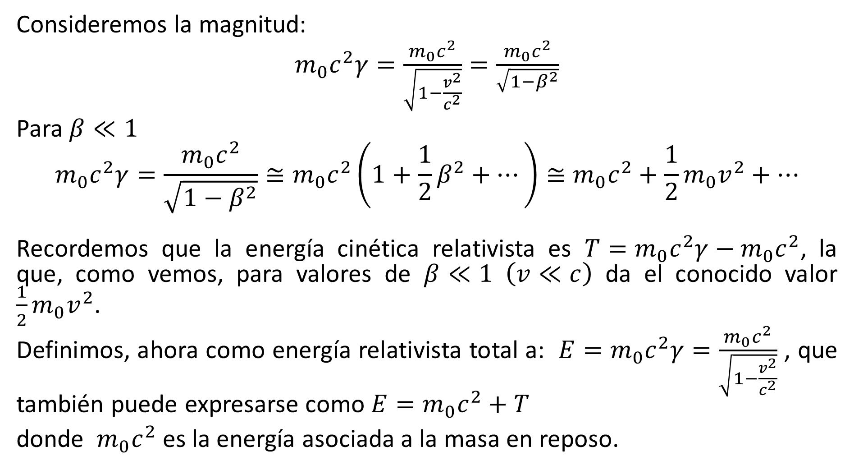
ENERGÍA RELATIVISTA
Consideremos la magnitud:
$m_{0}c^{2}γ=\frac{m_{0}c^{2}}{\sqrt{1−\frac{v^{2}}{c^{2}}}}=\frac{m_{0}c^{2}}{\sqrt{1−β^{2}}}$
Para $β≪1$
$$m_{0}c^{2}γ=\frac{m_{0}c^{2}}{\sqrt{1−β^{2}}}≅m_{0}c^{2}\left(1+\frac{1}{2}β^{2}+…\right)≅m_{0}c^{2}+\frac{1}{2}m_{0}v^{2}+…$$
Recordemos que la energía cinética relativista es $T=m_{0}c^{2}γ−m_{0}c^{2}$, la que, como vemos, para valores de $β≪1$ $\left(v≪c\right)$ da el conocido valor $\frac{1}{2}m_{0}v^{2}$.
Definimos, ahora como energía relativista total a: $E=m_{0}c^{2}γ=\frac{m_{0}c^{2}}{\sqrt{1−\frac{v^{2}}{c^{2}}}}$ , que también puede expresarse como $E=m_{0}c^{2}+T$
donde $m_{0}c^{2}$ es la energía asociada a la masa en reposo.

Slide 42
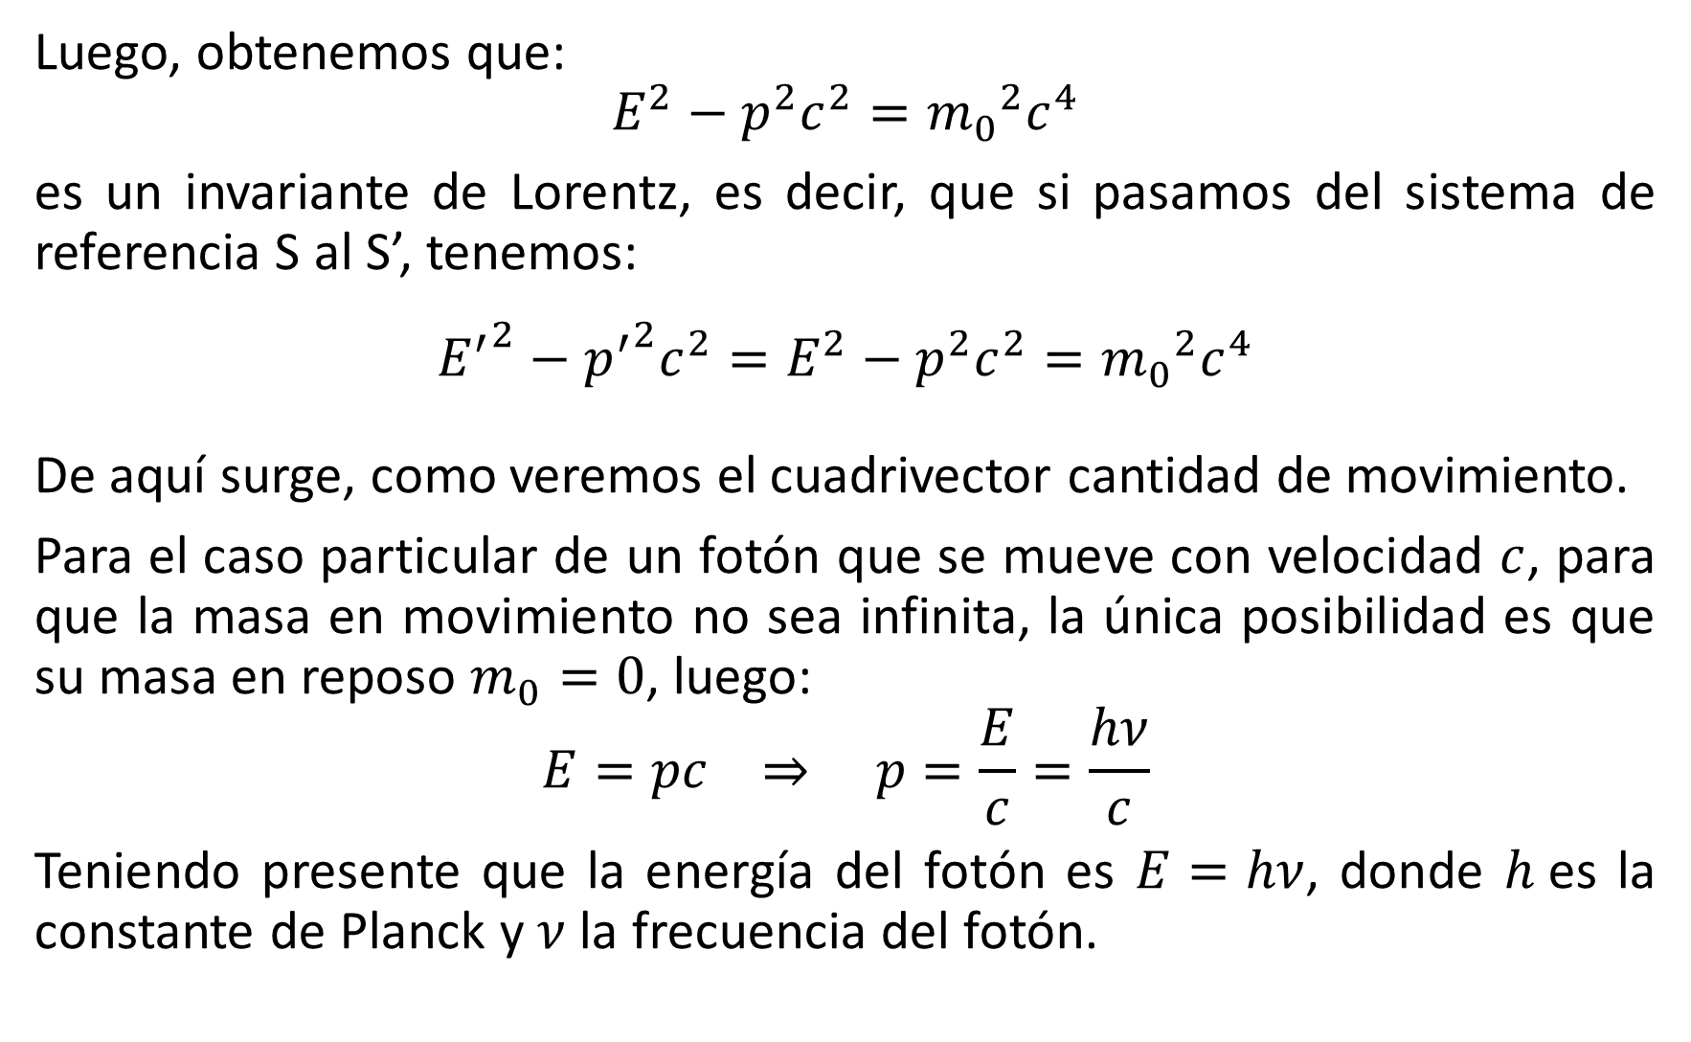
Luego, obtenemos que:
$$E^{2}−p^{2}c^{2}={m_{0}}^{2}c^{4}$$
es un invariante de Lorentz, es decir, que si pasamos del sistema de referencia S al S’, tenemos:
$${{E^{′}}^{2}−{p^{′}}^{2}c^{2}=E}^{2}−p^{2}c^{2}={m_{0}}^{2}c^{4}$$
De aquí surge, como veremos el cuadrivector cantidad de movimiento.
Para el caso particular de un fotón que se mueve con velocidad $c$, para que la masa en movimiento no sea infinita, la única posibilidad es que su masa en reposo $m_{0}=0$, luego:
$$E=pc ⇒ p=\frac{E}{c}=\frac{hν}{c}$$
Teniendo presente que la energía del fotón es $E=hν$, donde $h$es la constante de Planck y $ν$ la frecuencia del fotón.

Slide 43
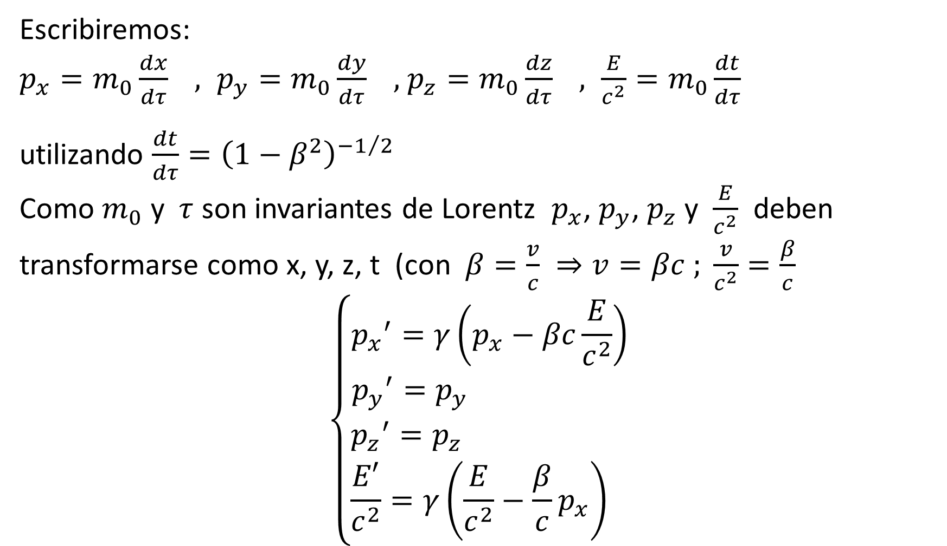
TRANSFORMACIÓN DE LA CANTIDAD DE MOVIMIENTO Y DE LA ENERGÍA
CUADRIVECTOR CANTIDAD DE MOVIMIENTO
Escribiremos:
$p_{x}=m_{0}\frac{dx}{dτ} , p_{y}=m_{0}\frac{dy}{dτ} ,$ $p_{z}=m_{0}\frac{dz}{dτ} , \frac{E}{c^{2}}=m_{0}\frac{dt}{dτ}$
utilizando $\frac{dt}{dτ}={\left(1−β^{2}\right)}^{{−1}/2}$
Como $m_{0}$ y $τ$ son invariantes de Lorentz $p_{x}$, $p_{y}$, $p_{z}$ y $\frac{E}{c^{2}}$ deben
transformarse como x, y, z, t (con $β=\frac{v}{c} ⇒v=βc ; \frac{v}{c^{2}}=\frac{β}{c}$
$$\left\{\begin{aligned}{p_{x}}^{′}=γ\left(p_{x}−βc\frac{E}{c^{2}}\right) \\ {p_{y}}^{′}=p_{y} \\ {p_{z}}^{′}=p_{z} \\ \frac{E′}{c^{2}}=γ\left(\frac{E}{c^{2}}−\frac{β}{c}p_{x}\right) \end{aligned}\right.$$

Slide 44
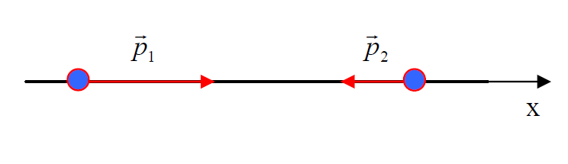
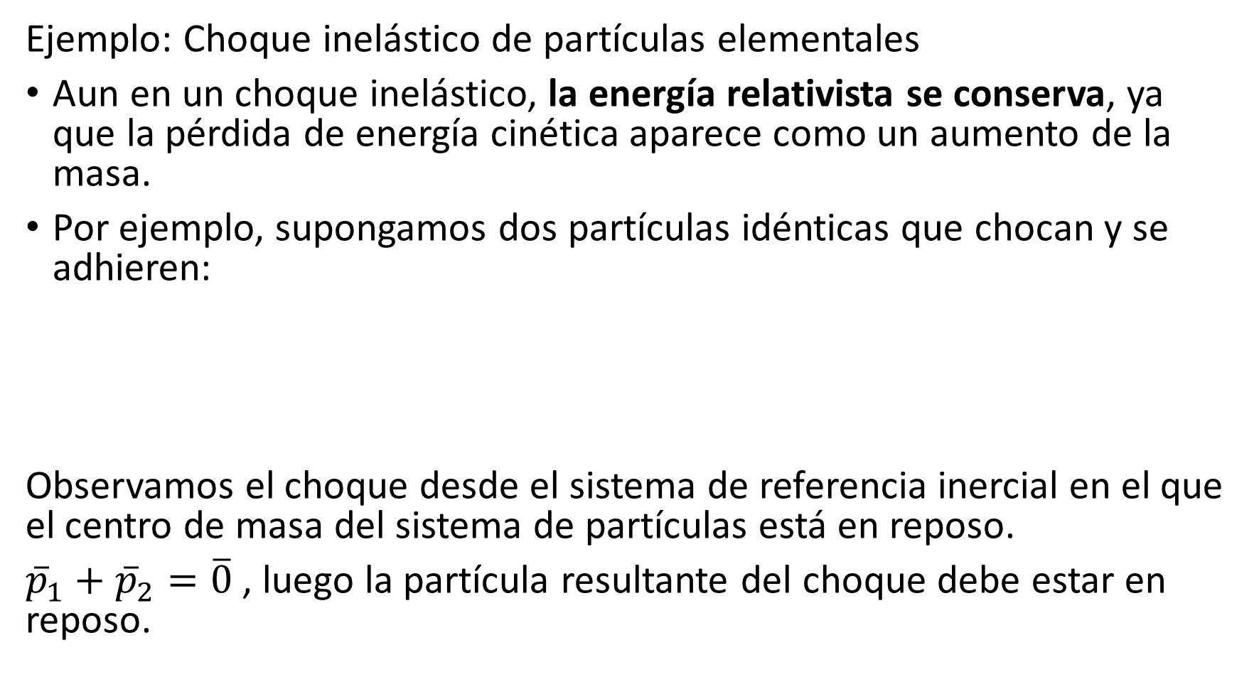
EQUIVALENCIA ENTRE MASA Y ENERGÍA
Ejemplo: Choque inelástico de partículas elementales
Aun en un choque inelástico, la energía relativista se conserva, ya que la pérdida de energía cinética aparece como un aumento de la masa.
Por ejemplo, supongamos dos partículas idénticas que chocan y se adhieren:
Observamos el choque desde el sistema de referencia inercial en el que el centro de masa del sistema de partículas está en reposo.
${\overline{p}}_{1}+{\overline{p}}_{2}=\overline{0}$ , luego la partícula resultante del choque debe estar en reposo.

Slide 45
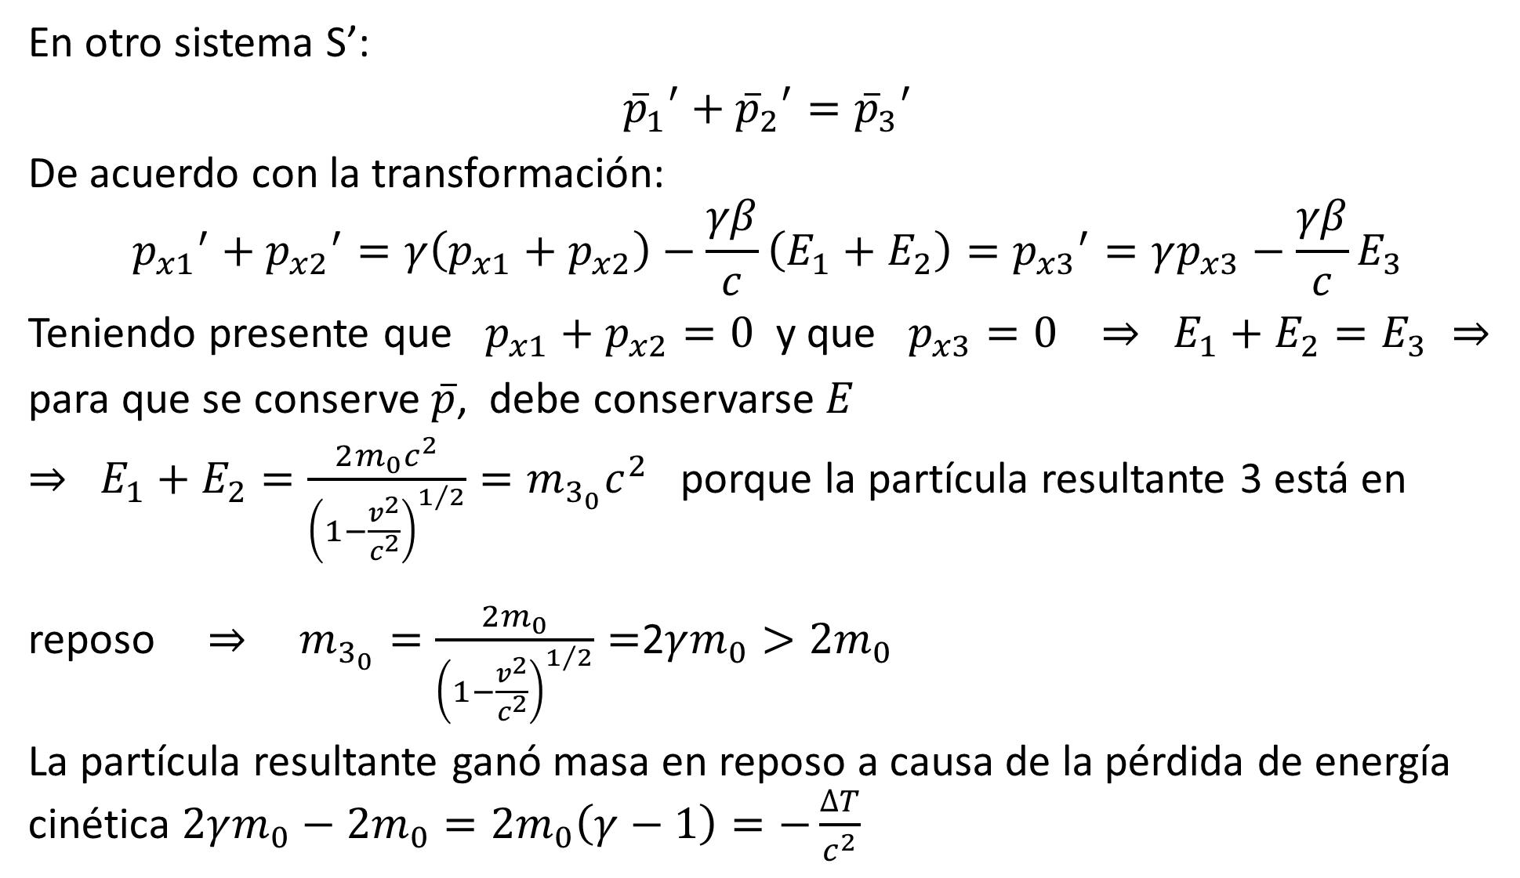
En otro sistema S’:
${{\overline{p}}_{1}}^{′}+{{\overline{p}}_{2}}^{′}={{\overline{p}}_{3}}^{′}$
De acuerdo con la transformación:
$${p_{x1}}^{′}+{p_{x2}}^{′}=γ\left(p_{x1}+p_{x2}\right)−\frac{γβ}{c}\left(E_{1}+E_{2}\right)={p_{x3}}^{′}=γp_{x3}−\frac{γβ}{c}E_{3}$$
Teniendo presente que $p_{x1}+p_{x2}=0$ y que $p_{x3}=0 ⇒ E_{1}+E_{2}=E_{3} ⇒$
para que se conserve $\overline{p}$, debe conservarse $E$
$⇒ E_{1}+E_{2}=\frac{2m_{0}c^{2}}{{\left(1−\frac{v^{2}}{c^{2}}\right)}^{1/2}}=m_{3_{0}}c^{2}$ porque la partícula resultante 3 está en
reposo $⇒ m_{3_{0}}=\frac{2m_{0}}{{\left(1−\frac{v^{2}}{c^{2}}\right)}^{1/2}}=$2$γm_{0}>2m_{0}$
La partícula resultante ganó masa en reposo a causa de la pérdida de energía cinética $2γm_{0}−2m_{0}=2m_{0}\left(γ−1\right)=−\frac{∆T}{c^{2}}$

Slide 46
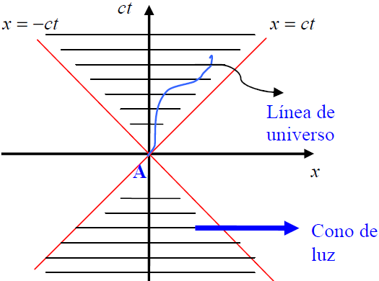

ESPACIO DE MINKOWSKI
Vamos a considerar un espacio, en el cual, a las tres dimensiones espaciales le agregamos la dimensión temporal, por lo cual nuestro espacio va a tener ahora cuatro dimensiones. Este espacio se denomina espacio de Minkowski y tiene cuatro dimensiones, cada punto de este espacio se denomina “suceso” o “evento”.
Para simplificar, consideremos una sola coordenada espacial, $x$, y en el otro eje representamos $ct$. Consideraremos un suceso a un punto del
espacio-tiempo de cuatro dimensiones $\left(ct,x,y,z\right)$.
Supongamos el suceso $\left(0,0,0,0\right)$, las dos rectas
$x=±ct$, son trayectorias de la luz en el espacio.
Cualquier otra “línea de universo” debe debe tener
Una pendiente $<1$, ya que: $\frac{dx}{d\left(ct\right)}=\frac{1}{c}\frac{dx}{dt}=\frac{v}{c}=β<1$

Slide 47


Si pensamos en 4 dimensiones, no tendríamos rectas, sino dos (hiper)conos unidos por el vértice (conos de luz del suceso que se encuentra en el origen de coordenadas A. (la figura es el caso de tres dimensiones (x,y,ct)

Slide 48


INTERVALOS DE SUCESOS EN EL DIAGRAMA DE MINKOWSKI
A los fines de los diagramas de Minkowski, definiremos el intervalo entre dos sucesos $∆s$ en las coordenadas $\left(x,ct\right)$, de la siguiente manera:
${\left(∆s\right)}^{2}={\left(c∆t\right)}^{2}−{\left(∆x\right)}^{2}$ ; $∆s$, es la distancia pseudo-euclidiana entre los dos sucesos y se denomina intervalo entre los dos sucesos. Como $∆s$ es un invariante de Lorentz, tendrá el mismo valor en cualquier sistema de referencia inercial y puede ser de tres formas:
- Entre A y D, o A y E:
${\left(∆s\right)}^{2}<0⇒c∆t<\left|∆x\right| ↔$ intervalo de tipo espacial
(Ninguna relación causal)
Entre A y B, o A y C:
${\left(∆s\right)}^{2}>0⇒c∆t>\left|∆x\right| ↔$ intervalo de tipo temporal
(Puede existir alguna relación causal)
Entre A y F:
$∆s=0 ⇒ ct=\left|∆x\right| ↔$ intervalo de tipo luminoso
(Pueden estar conectados mediante una señal luminosa)
$∆s$ será espacial, temporal o luminoso desde cualquier SRI.

Slide 49


RELACIÓN CAUSAL ENTRE SUCESOS

Slide 50


DIAGRAMA DE MINKOWSKI
Queremos dibujar un sistema de referencia S’
que se mueve con velocidad $\overline{v}=v\overline{i}$ con
respecto al sistema S; los nuevos ejes no van
a ser ortogonales porque deben satisfacer las
Transformaciones de Lorentz:
$x^{′}=\frac{x−βct}{{\left(1−β^{2}\right)}^{1/2}}$ ó $x=\frac{x^{′}+βct^{′}}{{\left(1−β^{2}\right)}^{1/2}}$
$ct^{′}=\frac{ct−βx}{{\left(1−β^{2}\right)}^{1/2}}$ ó $ct=\frac{ct^{′}+βx^{′}}{{\left(1−β^{2}\right)}^{1/2}}$
Ubiquemos los ejes de S’. El eje $ct^{′}$ corresponde a hacer $x^{′}=0$ en la primera ecuación y el eje $x^{′}$ corresponde a hacer $ct^{′}=0$ en la segunda, resulta: Eje $ct^{′}$: $x=βct$, Eje $x^{′}$: $ct=βx$
de donde se obtiene que: $tg α=β=\frac{v}{c}$

Slide 51


Las unidades en los ejes no son las mismas en los dos sistemas. Las unidades sobre $x′$ ($x^{′}=1, ct^{′}=0$) y sobre $ct′$ ($x^{′}=0, ct^{′}=1)$ tienen coordenadas:
$x^{′}=1 ⇒\left\{\begin{aligned}x=\frac{1}{{\left(1−β^{2}\right)}^{1/2}} \\ ct=\frac{β}{{\left(1−β^{2}\right)}^{1/2}}\end{aligned}\right.$ $ct^{′}=1⇒\left\{\begin{aligned}\frac{β}{{\left(1−β^{2}\right)}^{1/2}} \\ \frac{1}{{\left(1−β^{2}\right)}^{1/2}}\end{aligned}\right.$ $E=\frac{{\left(1+β^{2}\right)}^{1/2}}{{\left(1−β^{2}\right)}^{1/2}}$
E = escala, variable, dependiente de v/c
La forma en que se trabaja con los ejes es la siguiente:

Slide 52


Slide 53


Slide 54



Slide 55


Slide 56


Slide 57
Ppp

